Slide 1
CAPÍTULO 10
INTELIGENCIA ARTIFICIAL
REDES NEURONALES ARTIFICIALES
HAYKIN (2009) NEURAL NETWORK AND LEARNING MACHINES. PRENTICE HALL
FERNANDO BERZAL BACKPROPAGATION
https://elvex.ugr.es/decsai/deep-learning/slides/NN3%20Backpropagation.pdf

Slide 2
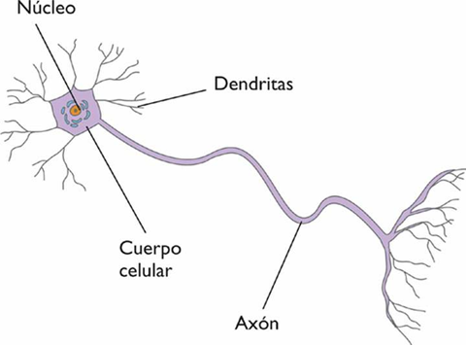
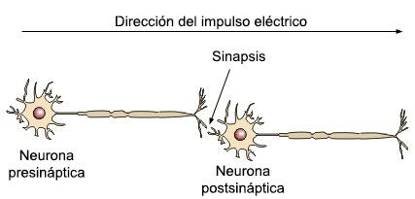
NEURONA BIOLÓGICA
Notes:
El cerebro contiene la conexión de millones de neuronas.
A través de las dendritas llegan impulsos electroquímicos de otras neuronas.
Estos impulsos se suman y si sobrepasan cierto umbral la neurona transmite señal mediante una comunicación llamada sinapsis a otras neuronas

Slide 3
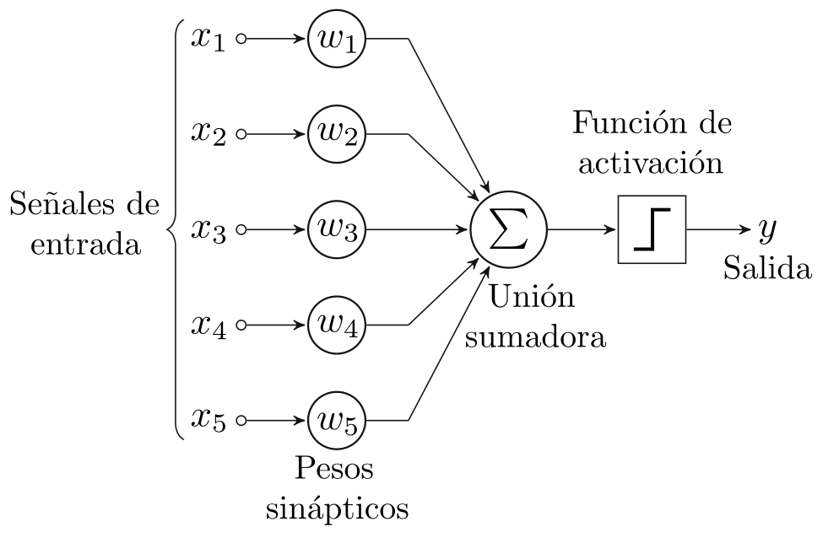
PERCEPTRÓN: McCulloch y Pits (1943)
Notes:
Diseñan una neurona artificial
Las señales de entrada se multiplican por unos pesos sinápticos, se suman y finalmente se les aplica la función de activación umbral, o de escalón.
El objetivo es encontrar unos pesos de manera que, dadas unas observaciones cada una de las cuales tiene asociada una respuesta, la neurona sea capaz de reproducir las respuestas con el mínimo error posible: ajustar los pesos para que las señales de salida se aproximen lo mejor posible a unos objetivos dados
La respuesta era categórica: 0,1.

Slide 4
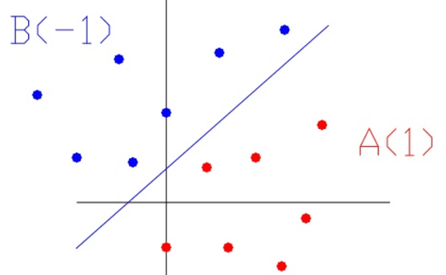
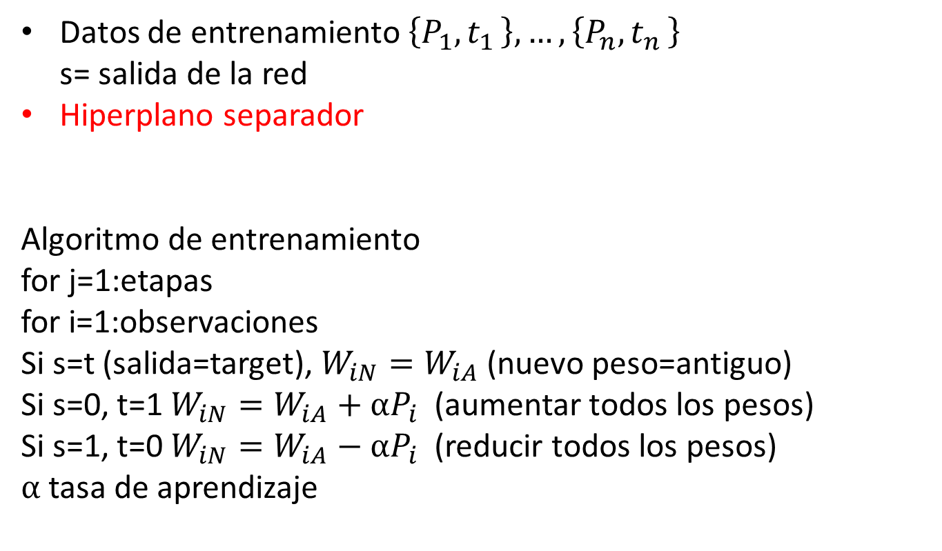
ROSENBLATT (1956) ALGORITMO DE ENTRENAMIENTO DEL PERCEPTRÓN
Datos de entrenamiento $\left\{P_{1}{,t}_{1}\right\},…,\left\{P_{n}{,t}_{n}\right\}$
s= salida de la red
Hiperplano separador
Algoritmo de entrenamiento
for j=1:etapas
for i=1:observaciones
Si s=t (salida=target), $W_{iN}=W_{iA}$ (nuevo peso=antiguo)
Si s=0, t=1 $W_{iN}=W_{iA}+αP_{i}$ (aumentar todos los pesos)
Si s=1, t=0 $W_{iN}=W_{iA}−{αP}_{i}$ (reducir todos los pesos)
$α$tasa de aprendizaje
Notes:
Problema del uso de mínimos cuadrados ordinarios para estimar los pesos no tiene estructura algorítmica

Slide 5
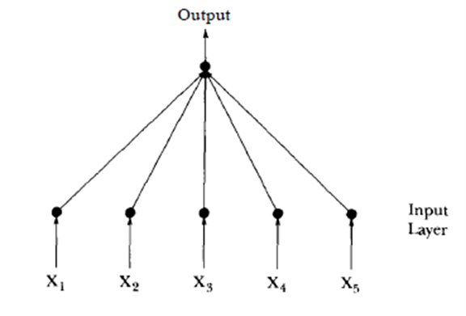
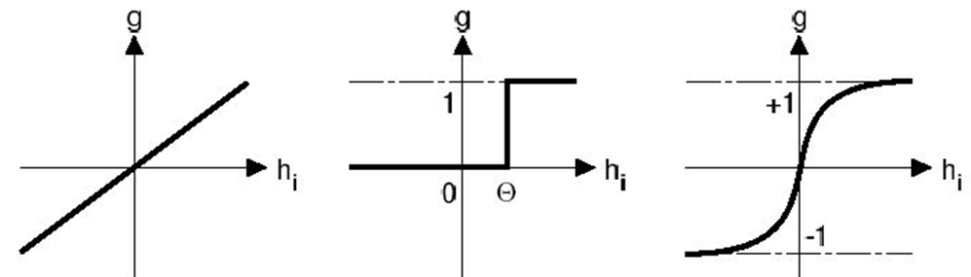
OTRAS FUNCIONES DE ACTIVACIÓN DEL PERCEPTRÓN
Notes:
Activación umbral o de escalón: Y=1,0 si la combinación de variables excede cierto umbral
Para conseguir una respuesta numérica es necesario usa funciones continuas de activación.
Activación sigmoidal: modelo Logit
Activación lineal : regresión multivariante
Con estas funciones de activación es posible que la salida sea un número real

Slide 6
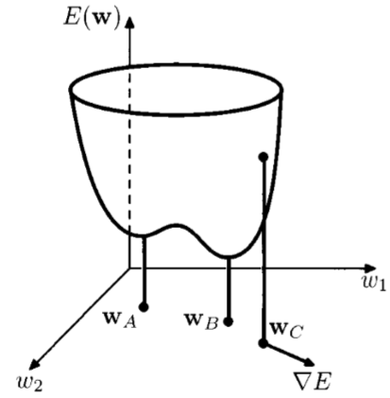

REGLA DELTA DE WIDROW-HOFF (1960)
Datos de entrenamiento $\left\{P_{1}{,t}_{1}\right\},…,\left\{P_{n}{,t}_{n}\right\}$
s= salida de la red; t=target
Error total
Minimizar error de forma iterativa
Algoritmo gradiente descendente
α en (0,1) factor de aprendizaje
Notes:
En 1960 Widrow y Hoff introducen ADALINE (Adaptive Linear Neuron), con función de transferencia lineal y que será entrenada por la regla delta del gradiente descendente.
Aprendizaje cuando solo hay dos capas: entrada y salida y un único conjunto de pesos
Durante el proceso de aprendizaje se van alterando los pesos con el fin de que las salidas se adecuen a unos objetivos: Aprendizaje supervisado
Nace la regla delta o algoritmo de gradiente descendente: buscar el mínimo moviéndonos en la dirección contraria al gradiente.
Con alfa alto (0.75) el aprendizaje es rápido pero incrementa el riesgo de oscilación
Alfa bajo ralentiza el entrenamiento

Slide 7
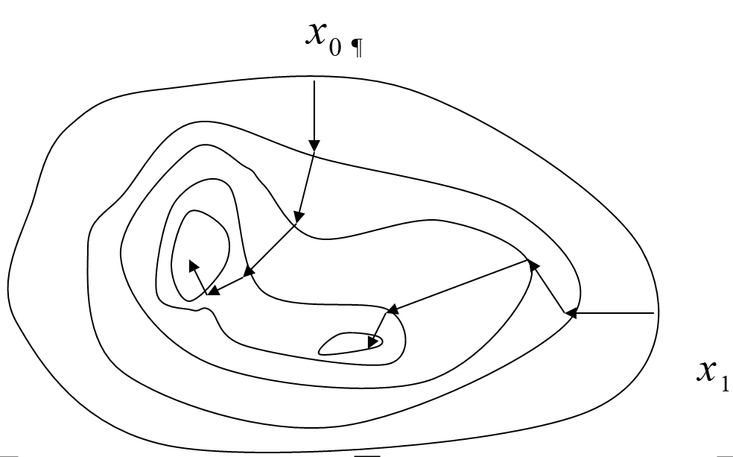
ALGORITMO DEL GRADIENTE DESCENDENTE
Gradiente perpendicular a las curvas de nivel
Notes:
La función f(w,P) es el error de la red con los pesos w en la observación de entrenamiento P.
La función objetivo a minimizar es la suma de los errores f(w,Pi) de todos los puntos del conjunto de entrenamiento.
La estimación de la tasa de aprendizaje alfak requiere una optimización unidireccional.

Slide 8
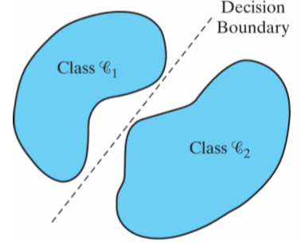
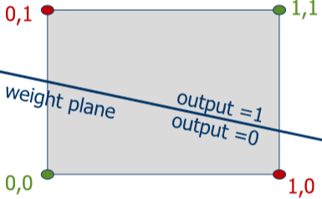
LIMITACIONES DEL PERCEPTRÓN
PROBLEMA DEL O EXCLUSIVO
Solo resuelve problemas de clasificación linealmente separables
No separa (0,0), (1,1) de (1,0), (0,1)
Notes:
Neurona : w1*x1+w2*x2+b>0 (w1=1, w2=1, b=w0=-3/2) : x1+x2>3/2
F(x1,x2)= x1+x2-3/2
F(0,0)<3/2
F(1,1)<3/2
F(1,0)<3/2
F(0,1)<3/2
El perceptrón NO separa (0,0), (1,1) de (1,0), (0,1)

Slide 9
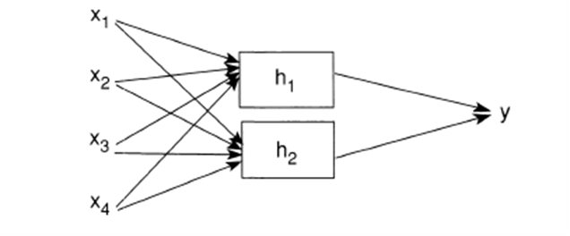
INTRODUCCIÓN DE UNA CAPA OCULTA
Parámetros del modelo
Notes:
El modelo puede mejorarse introduciendo una capa oculta con más neuronas.
Cuando las señales de la capa de entrada llegan a cada una de las neuronas de la capa oculta, cada una de ellas aplicará su función de activación a la suma ponderada de las señales de entrada.
Las señales emitidas por las neuronas de la capa oculta se suman, ponderadas por otros pesos, y se transmiten a la capa de salida (podría darse que la función de activación no fuese la identidad).
En el ejemplo I es la función de identidad pero, en general, puede tratarse de otro tipo de función de activación.
En el ejemplo hay tres tipos de pesos: los alfa para la neurona h1, los betas para la neurona h2 y los w para la neurona de salida

Slide 10
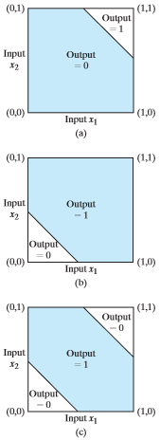
EL PERCEPTRON SOLO RESUELVE PROBLEMAS LINEALMENTE SEPARABLES
Una capa oculta separa (0,0), (1,1) de (1,0), (0,1)
Neuro 1 w11=1, w12=1, w10=-3/2
x1+x2>3/2
Neuro 2 w21=1, w22=1, w20=-1/2
x1+x2>1/2
Capa oculta
y1=x1+x2-3/2
y2=x1+x2-1/2
Neur 3 w31=-2, w32=1, w30=-1/2
-2y1+y2>1/2
-2y1+y2<1/2

Slide 11
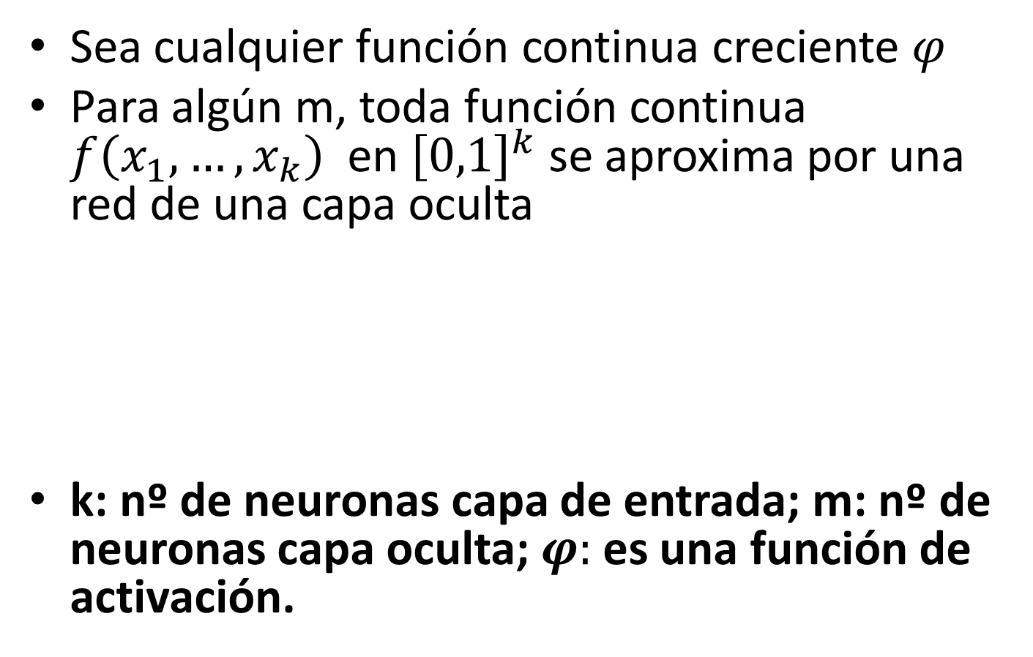
TEOREMA DE APROXIMACIÓN UNIVERSAL
Sea cualquier función continua creciente $φ$
Para algún m, toda función continua $f\left(x_{1},…,x_{k}\right)$ en ${\left[0,1\right]}^{k}$ se aproxima por una red de una capa oculta
k: nº de neuronas capa de entrada; m: nº de neuronas capa oculta; $φ:$es una función de activación.
Notes:
Haykin 4.12 (Approximation of functions)
k es el nº de neuronas de la capa de entrada; m es el nº de neuronas en la capa oculta; $φ$es una función de activación.
El teorema solo nos dice que con una sola capa oculta se puede aproximar cualquier función. No nos dice que sea mejor emplear una sola capa oculta que dos o mas en la aproximación.

Slide 12
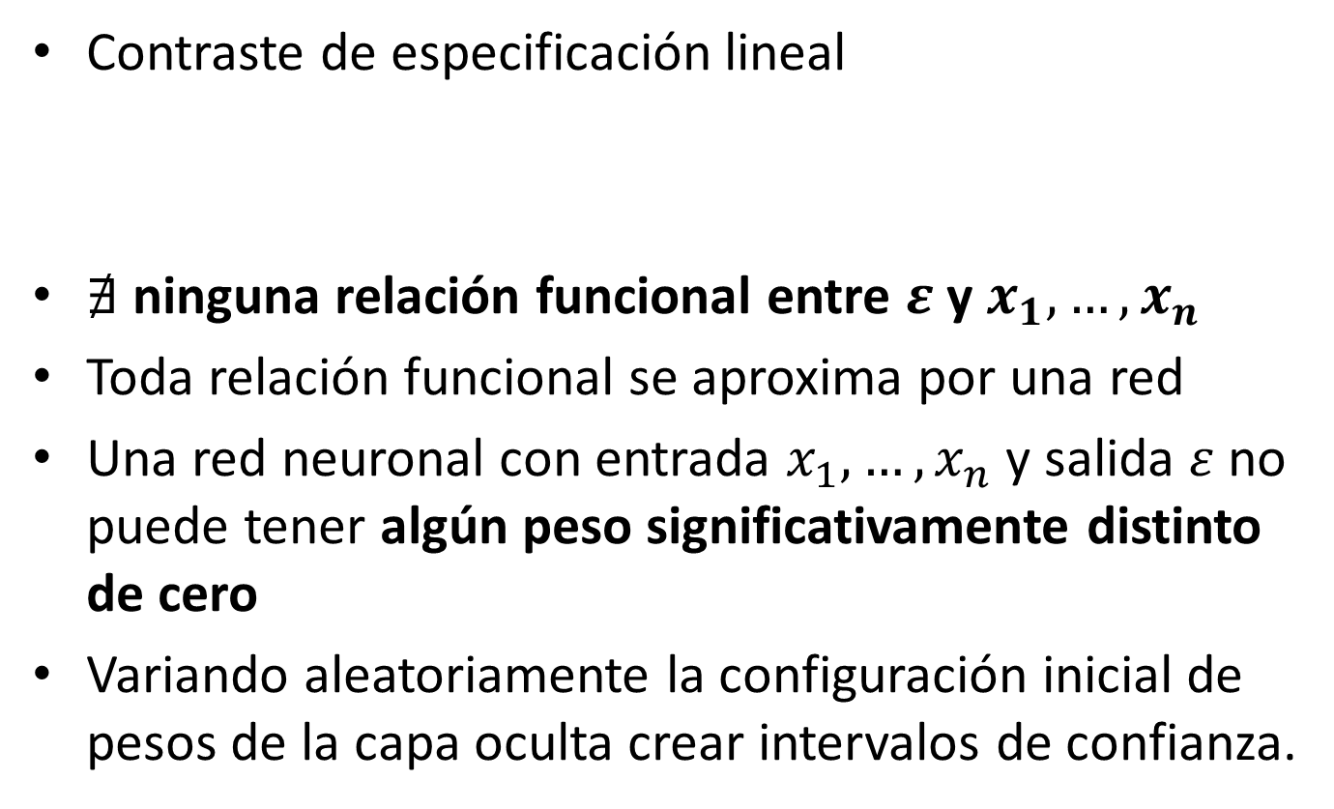
APROXIMACIÓN UNIVERSAL Y CONTRASTE DE ESPECIFICACIÓN LINEAL DE WHITE
Contraste de especificación lineal
$∄$ ninguna relación funcional entre $ε$ y $x_{1},…,x_{n}$
Toda relación funcional se aproxima por una red
Una red neuronal con entrada $x_{1},…,x_{n}$ y salida $ε$ no puede tener algún peso significativamente distinto de cero
Variando aleatoriamente la configuración inicial de pesos de la capa oculta crear intervalos de confianza.
Notes:
In a series of seminal papers, some joint with Ron Gallant or with Kurt Hornik and Max Stinchcombe, Hal has shown that such models have a ‘‘universal approximation’’ property, in the sense that they a reable to approximate any generic function, as well as its derivatives, up to an arbitrary level of accuracy, given mild conditions. Although not as well known to economists, one of Hal’s key papers on this subject, entitled Multilayer Feed-forward Networks are Universal Approximators (Neural Networks, 1989) has received 3862 citations on the Web of Science
Neural networks play a major role in the crucially important literature on testing for the correct functional form of a model. Suppose that we want to test whether a linear model is correctly specified for the conditional mean. In this case, we want to have a test that is able to detect all possible departures from linearity, including small ones. A test that is able to detect any generic deviation from the null hypothesis is said to be ‘‘consistent’’. If the linear model is correctly specified, then the error is uncorrelated with any arbitrary function of the regressors. How can we approximate any arbitrary function of the regressors? With a neural network, of course, as they are capable of approximating any generic function. A very nice example of the use of neural network in testing for the correct functional form of a model is Hal’s paper with T.H. Lee and Granger entitled Testing for Neglected Nonlinearity in Time-Series Models: A Comparison of Neural Network Methods and Standard Tests(Journal of Econometrics, 1993)

Slide 13
REGULARIZACIÓN
REGULARIZACIÓN: evitar overfitting penalizando la complejidad
Trade-off entre la capacidad de aproximación y over-fitting (nº neuronas en capa oculta)
Schwarz (Bayesian) information criterion (BIC): Penalizar la complejidad
Regularización L2:
Minimizar pérdida
Regularización L1:
Minimizar pérdida
Notes:
En el caso de una red neuronal el gradiente descendente solo puede optimizar parámetros como pesos y sesgos, pero no puede optimizar cuántas capas tiene la red o qué función de activación deberíamos usar, ya que no se puede calcular el gradiente respecto a la topología de la red; este tipo de parámetros se llaman hiperparámetros.

Slide 14
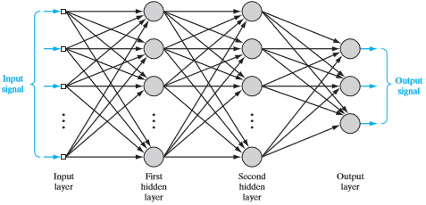
VARIAS CAPAS OCULTAS
En cada neurona se suman las señales que llegan multiplicadas por los pesos; a dicha suma se le aplica la función de activación y dicha señal se manda a las neuronas de la capa siguiente, multiplicada por los respectivos pesos.
Notes:
El objetivo de una red es reproducir, lo mejor posible, un conjunto de datos de salida a partir de un conjunto de datos de entrada.
El teorema aproximación universal asegura que usando una sola capa oculta es posible aproximar cualquier función vectorial de Rm en Rn con la aproximación que deseemos.
No está claro cuántas neuronas precisará esa capa oculta. Los métodos bayesianos permiten averiguar el número óptimo de neuronas en la capa oculta.
En tareas muy complejas se utilizan redes con numerosas capas ocultas lo que ha dado lugar al Deep Learning o aprendizaje profundo

Slide 15
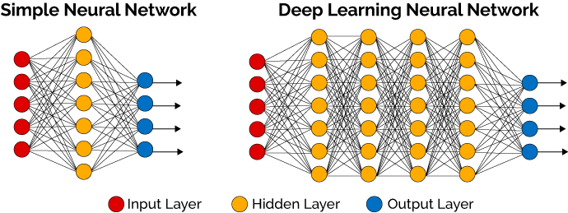
Deep Learning Algorithms
La profundidad en la red incrementa su flexibilidad.
Pueden usarse redes con millones de parámetros.
La profundidad evita el overfitting
Notes:
El aprendizaje profundo es lo que permite a un vehículo sin conductor reconocer una señal de stop y distinguir entre un peatón y una farola. Resulta fundamental para el control mediante voz en smartphones, tablets, televisores y altavoces manos libres. Pueden superar a los seres humanos en la clasificación de imágenes.
Deep Learning Algorithms
Deep Learning methods are a modern update to Artificial Neural Networks that exploit abundant cheap computation.
They are concerned with building much larger and more complex neural networks and, as commented on above, many methods are concerned with semi-supervised learning problems where large datasets contain very little labeled data.
The most popular deep learning algorithms are:
Deep Boltzmann Machine (DBM)
Deep Belief Networks (DBN)
Convolutional Neural Network (CNN)
Stacked Auto-Encoders
Universal features of price formation in financial markets: perspectives from Deep Learning
By: Justin Sirignano (UIUC - University of Illinois at Urbana Champaign - University of Illinois at Urbana-Champaign [Urbana]); Rama Cont (LPSM UMR 8001 - Laboratoire de Probabilités, Statistique et Modélisation - UPMC - Université Pierre et Marie Curie - Paris 6 - UPD7 - Université Paris Diderot - Paris 7 - CNRS - Centre National de la Recherche Scientifique)
Abstract: Using a large-scale Deep Learning approach applied to a high-frequency database containing billions of electronic market quotes and transactions for US equities, we uncover nonparametric evidence for the existence of a universal and stationary price formation mechanism relating the dynamics of supply and demand for a stock, as revealed through the order book, to subsequent variations in its market price. We assess the model by testing its out-of-sample predictions for the direction of price moves given the history of price and order flow, across a wide range of stocks and time periods. The universal price formation model exhibits a remarkably stable out-of-sample prediction accuracy across time, for a wide range of stocks from different sectors. Interestingly, these results also hold for stocks which are not part of the training sample, showing that the relations captured by the model are universal and not asset-specific. The universal model — trained on data from all stocks — outperforms, in terms of out-of-sample prediction accuracy, asset-specific linear and nonlinear models trained on time series of any given stock, showing that the universal nature of price formation weighs in favour of pooling together financial data from various stocks, rather than designing asset-or sector-specific models as commonly done. Standard data normal-izations based on volatility, price level or average spread, or partitioning the training data into sectors or categories such as large/small tick stocks, do not improve training results. On the other hand, inclusion of price and order flow history over many past observations improves forecasting performance, showing evidence of path-dependence in price dynamics.
Date: 2018–03–30
URL: http://d.repec.org/n?u=RePEc:hal:wpaper:hal-01754054&r=for

Slide 16
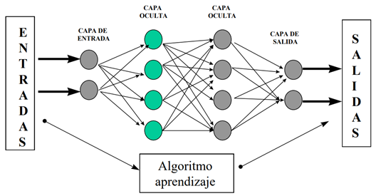
APRENDIZAJE SUPERVISADO:
RETRO PROPAGACIÓN
Con varias capas corregir los pesos hacia atrás:
  Corregir pesos de la última capa minimizando el error; después corregirlos en la capa anterior.
Notes:
Aprendizaje cuando hay múltiples capas:
La red aprende de los datos de entrada y de salida en un proceso de entrenamiento.
Durante el proceso de aprendizaje se van alterando los pesos con el fin de que las salidas se adecuen a unos objetivos: Aprendizaje supervisado.
En lugar de cambiar todos los pesos, de golpe, lo vamos haciendo capa por capa, hacia atrás en una forma llamada Retro propagación:
Partimos de unos pesos al azar en toda la red. Empezamos por alterar solo los pesos de la última capa, de manera que con ello se minimice la suma de los errores cuadráticos de las observaciones de entrenamiento. Después se alteran los pesos de la capa anterior y así hasta llegar a los pesos de la primera capa. El proceso se repite varias veces (épocas) hasta llegar a una situación donde los pesos apenas cambian. Entonces se ha producido la convergencia del algoritmo de retro propagación.

Slide 17
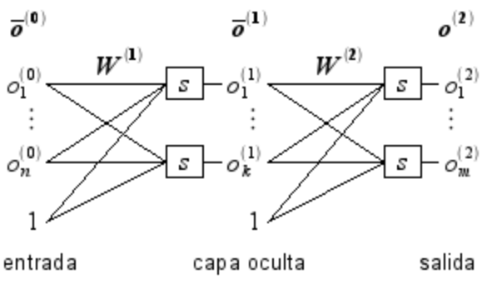

RETROPROPAGACIÓN: CAMBIAR PESOS SEGÚN EL GRADIENTE DEL ERROR
Error en el ejemplo (P,t)
Primero reajustar pesos $W^{(2)}$
Después reajustar pesos $W^{(1)}$
Repetir para cada par $\left\{P_{1}{,t}_{1}\right\},…,\left\{P_{n}{,t}_{n}\right\}$ de entrenamiento
Repetir todo el proceso varias épocas
Notes:
P: variables input;
S(P,W1,W2): variable de salida que proporciona la red
t: target u objetivo
E=S(P,W1,W2)-t : error que comete la red para el input P cuando el objetivo es t
Buscar el mínimo error por etapa
Ejemplo para redes con una capa oculta
W(1) matriz de pesos de la primera capa a la capa oculta
W(2) matriz de pesos de la capa oculta a la capa de salida

Slide 18
CONVERGENCIA HACIA EL EQUILIBRIO GENERAL WALRASIANO
PROCESO DE TANTEO
Notes:
Este tipo de algoritmos recuerdan al proceso propuesto por Walras de convergencia al equilibrio general.
¿Cómo es posible que se alcance un equilibrio simultáneo en todos los mercados de la economía?
Un subastador recorre todos los mercados de la economía.
Las ofertas y demandas de cada mercado dependen de los precios de los demás bienes.
Altera el precio p1 del primer mercado poniéndolo en equilibrio. Se pasa al segundo mercado y altera el precio p2 hasta equilibrarlo, pero desequilibra el primero. Así sucesivamente hasta el último mercado. El proceso se repite hasta la convergencia: los precios ya no se mueven y todos los mercados están en equilibrio.
Los precios y la producción de todos los bienes, incluyendo el precio del dinero y el interés, están relacionados. Un cambio en el precio de un bien puede afectar otro precio
En teoría, calcular el precio de equilibrio de un solo bien requiere un análisis que considere todos los millones de diversos bienes que están disponibles.
Walras propuso un sistema dinámico mediante el cual se puede alcanzar un equilibrio general, denominado tâtonnement o proceso a tientas.

Slide 19
APRENDIZAJE ON-LINE Y OFF-LINE
ALGORITMO DE APRENDIZAJE ON-LINE
  Aprendizaje recursivo
  Actualiza estimaciones de parámetros con cada nueva información disponible
ALGORITMO DE APRENDIZAJE OFF-LINE
  Basado en muestras de entrenamiento fijas
¿CÓMO HACERNOS RICOS Y FAMOSOS?
  No existe un método efectivo para encontrar el óptimo global de una red
Notes:
Si las funciones de activación fuesen lineales la función de pérdida suma cuadrática errores sería convexa y tendría un mínimo global.
No hay garantía de que los métodos NLS (Nonlineal Least Squares) ni los métodos de estimación recursiva puedan alcanzar el mínimo global de la función de pérdida. No existe un método efectivo para encontrar el óptimo global de una red neuronal artificial (ricos y famosos)

Slide 20
GRADIENTE DESCENDENTE ESTOCÁSTICO Y BIG DATA
Sacrificar precisión por aceleración de optimización
Aplicar el gradiente en submuestras aleatorias que cambian en cada etapa
El promedio del gradiente en una submuestra aleatoria es un estimador insesgado (aunque ruidoso) del gradiente
Tasa de aprendizaje pequeña: el gradiente da pasos pequeños
Submuestra de un solo elemento al azar en neurona lineal
La submuestra añadirá ruido pero en promedio el gradiente tendrá la dirección correcta.
Notes:
Aprendizaje por lotes (batch learning)
Stochastic gradient descent. Unlike standard descent that uses the entire training sample to evaluate the gradient at each iteration of the optimization, SGD evaluates the gradient from a small random subset of the data. This approximation sacriﬁces accuracy for enormous acceleration of the optimization routine.
The descent gradient method is generally not performed on the full sample of observations, but on a subset of observations that changes at each iteration. This is the underlying idea behind batch gradient descent (BGD), stochastic descent gradient (SGD) and mini-batch gradient descent (MGD). We notice that adaptive learningmethodsandbatchoptimizationtechniqueshavemarkedtherevivalofthegradient descend method.

Slide 21
AÑADIR UN MOMENTUM
Añadir un término proporcional a la cantidad del último cambio realizado sobre el peso
μ momentum: valor alto evita el riesgo que la red quede atrapada en un mínimo local
Notes:
Mu alto también puede producir sobre impulso de la solución como un alfa alto
Alfa: factor de aprendizaje
Típico: alfa =0.25, mu=0.9

Slide 22
METODOS QUASI-NEWTON
LEVENVERG-MAQUARD
Simplificar el método de Newton-Raphson
No se precisa calcular la matriz Hessiana
Notes:
L es una función de pérdida como el sumatorio del cuadrado de los errores.
Para hallar la raíz de la derivada mediante Newton-Raphson se necesita utilizar la matriz Hessiana H de derivadas segundas.
Quasi-Newton es una aproximación de H.
Si mu es grande es un gradiente descendente con pequeño tamaño de paso.
Aproxima la matriz Hessiana por el Jacobiano J: H=J’*J

Slide 23
ASUNTOS SOBRE EL ENTRENAMIENTO DE REDES
Elección del conjunto inicial de pesos
Detención del proceso de aprendizaje (¿cuántas épocas entrenar?)
Evitar sobreajuste (Overfitting): cross-validation
Escalamiento de los inputs
Topología: Número de unidades (neuronas) en la capa oculta
Trade off entre precisión y capacidad de generalizar
Mínimo múltiple
Notes:
Hay una serie de cuestiones que deben resolverse para construir cualquier red.
Su solución puede ser distinta en cada problema
Se hay muchas neuronas en la capa oculta la red no memoriza los datos del conjunto de entrenamiento y no predice: tradeoff sesgo varianza
Si es muy bajo no realiza con precisión la tarea
Regla general: Número neuronas en capa oculta< 2 veces número neuronas de entrada
Número de ejemplos de entrenamiento > 1/épsilon; épsilon: error de entrenamiento

Slide 24
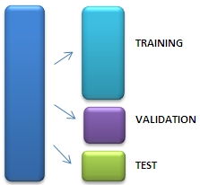
VALIDACIÓN CRUZADA
La red no selecciona el mejor modelo sobre los datos de entrenamiento
Dividir la base de datos en tres subconjuntos
Conjunto de entrenamiento:
  Ajustar pesos y sesgos del modelo
Conjunto de validación:
  Detener entrenamiento evitando
  overfitting
Conjunto test
  Comparar diferentes modelos
Notes:
A diferencia de la econometría clásica, no se selecciona por máxima verosimilitud el modelos de mejor comportamiento intramuestral
Ver Hastie, Tibshirani y Friedman en su libro The Elements of Statistical Learning y Deep Learning Toolbox. User´s Guide (5-12)
Muestra de Entrenamiento (TRAINING) : datos con los que se entrenan los modelos y se calcula el gradiente para estimar pesos y sesgos
Muestra de Validación (VALIDATION) : el error de validación se monitoriza en el proceso de entrenamiento y el entrenamiento se detiene para evitar overfitting. Los pesos y sesgos de la red que minimizan el error de validación se guardan y son con los que trabajará la red.
Muestra de Prueba (TEST) : selecciona el mejor de los modelos entrenados usando datos de test que no jugaron ningún papel en la selección del mismo. Entrega el error real cometido con el modelo seleccionado. Si el error en el conjunto test alcanza un mínimo en un número de iteraciones (etapas) significativamente diferente que en el mínimo de validación, esto puede indicar una división pobre de los datos.

Slide 25
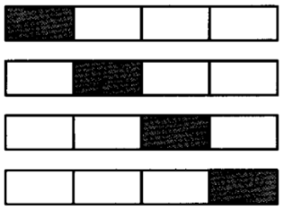
CROSS-VALIDATION MÚLTIPLE
El comportamiento de la verosimilitud en el conjunto de entrenamiento no es un buen indicador
Estimar los parámetros minimizando los errores de predicción (maximizando verosimilitud) en datos con los que el modelo no ha sido entrenado.
Validación cruzada múltiple: dividir los datos en S grupos; usar S-1 para entrenamiento
Promediar la verosimilitud
Notes:
Dividimos el conjunto de datos en S subconjuntos.
Utilizamos S-1 subconjuntos de conjunto de entrenamiento y el subconjunto restante de conjunto de prueba para obtener S estimaciones del error.
Para valorar el comportamiento de un modelo Cross Validation usa un conjunto de validación de datos donde el modelo no ha sido entrenado
CV promedia los errores que produce el modelo en un subconjunto de datos, entrenado en el conjunto de datos restantes.
L es una función de pérdida que da valor a los errores.
Estimar los parámetros minimizando los errores de predicción en datos con los que el modelo no ha sido entrenado.
Estimar el parámetro alfa minimizando la CV(alfa): promedio de la verosimilitud de los datos en los que no ha sido entrenado.

Slide 26
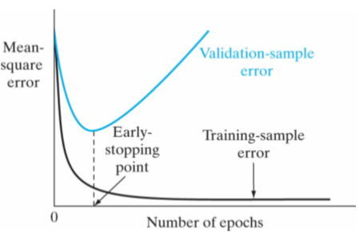
SELECCIÓN DEL NÚMERO DE ÉPOCAS DE ENTRENAMIENTO
Notes:
A diferencia de la econometría clásica, no se selecciona por máxima verosimilitud el modelos de mejor comportamiento intramuestral
Recomendación de Hastie, Tibshirani y Friedman en su libro The Elements of Statistical Learning
Muestra de Entrenamiento (TRAINING) : datos con los que se entrenan los modelos.
Muestra de Validación (VALIDATION) : selecciona el mejor de los modelos entrenados.
Muestra de Prueba (TEST) : Entrega el error real cometido con el modelo seleccionado.
De cara a la selección del mejor modelo, incluso se aconseja dividir los datos en tres subconjuntos
Proceso de selección del mejor modelo:
Los modelos se ajustan a los datos de entrenamiento
Usar el error de predicción en los datos de validación para para seleccionar el mejor modelo.
Una vez seleccionado el mejor modelo, se pueden utilizar los datos de test para evaluar el modelo seleccionado en los datos que no jugaron ningún papel en la selección del mismo.

Slide 27
TRABAJOS PIONEROS DE REDES EN LITERATURA ECONOMÉTRICA
Kuan y White (1994). ANN: An Econometric Perspective. Econometric Reviews 13(1)
White (1989). Some Asymptotic Results for Learning in Single Hidden-Layer Feedforward Network Models. Journal of the American Statistical Association 84 (408)
White y Gallant (1992). Artificial Neural Networks: Approximation and Learning Theory. Blackwell.
E. Maasoumi , A. Khotanzed & A. Abaye (1994) Artificial neural networks for some macroeconomic series: A first report Journal Econometric Reviews 13 (1)

Slide 28
REDES FEEDFORWARD
MATLAB
FILAS: VARIABLES
OBSERVACIONES: COLUMNAS

Slide 29
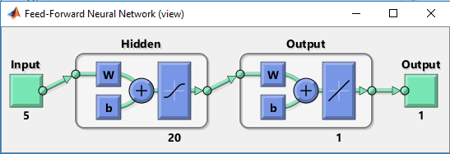
APRENDIENDO A CALCULAR
EL CUADRADO DE LA MEDIA
x=randn(5,50); % inputs: 50 muestras de 5 variables
t=mean(x).^2; % objetivos: 50 cuadrados de media
net = feedforwardnet(20); % 20 neuronas capa oculta
% red(5,20,1)
[net,tr] = train(net,x,t); % net: red entrenada
% tr: información sobre la red entrenada
view(net)
y=net(x); % outputs de la red dados los inputs
perf=perform(net,t,y) % error cuadrático medio de ejecución
Notes:
Al contrario que en cualquier base de datos estructurada, en una red neuronal las observaciones se corresponden con las columnas de la matriz de datos y las variables con las filas.

Slide 30
EVALUACIÓN DE LA PREDICCIÓN
plot((1:50),y,'r',(1:50),t,'b')
% Predicciones frente a objetivos [y' t ']
z=[0.1;0.2;0.3;0.4;0.5];
[net(z) mean(z).^2] % [0.0863 0.0900]
z=[1;2;3;4;5]; [net(z) mean(z).^2] % [0.3984 9]
% Problema: la red se ha entrenado con randn.
%Los niños, lo que aprenden en casa: x= 5*randn(5,500);
x=5*randn(5,500); t=mean(x).^2;
net = feedforwardnet(20); [net,tr] = train(net,x,t);
z=[1;2;3;4;5]; [net(z) mean(z).^2]

Slide 31
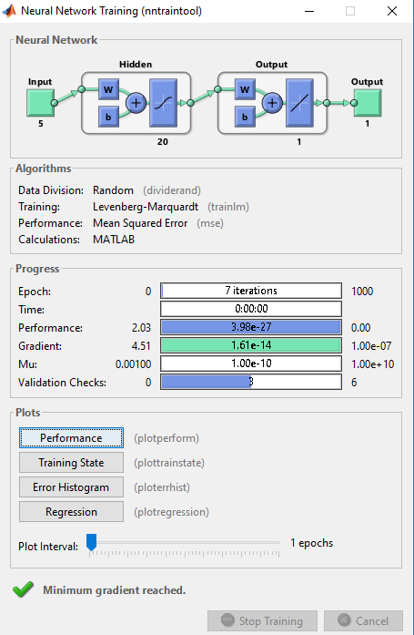
ENTRENAMIENTO DE LA RED

Slide 32
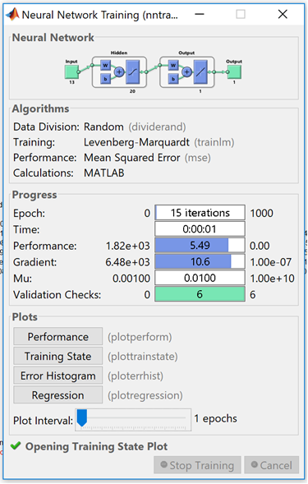
PERCEPTRÓN MULTICAPA EN MATLAB
plotperf(tr)

Slide 33
A ROADMAP TOWARDS FINANCIAL MACHINE LEARNING. LÓPEZ DE PRADO (2019)
rng default;
n=100; x1=randn(1,n); x2=randn(1,n);e=randn(1,n);
y=x1+x2+20*x1.*x2+e;
fitlm([x1' x2'],y') % R2_lin=0.185, x1 no significativa
net = feedforwardnet(20);
x= [x1;x2]; t=y; [net,tr] = train(net,x,t);
t_red=net(x);
perf=perform(net,t,t_red);
R2_net=1-mean((t-t_red).^2)/mean(t.^2) % 0.9065
Notes:
Beyond econometrics: a roadmap towards financial machine learning
Marcos López de Prado (2019) SSRN
https://papers.ssrn.com/sol3/papers.cfm?abstract_id=3365282
Consecuencias es la R2 de una falsa especificación lineal y=x1+x2 del modelo y=x1+x2+x1.*x2+e.
R2 del modelo obtenido mediante una red neuronal.
fitlm: modelo de regresión lineal multivariante por MCO
Perf=performance=mean((t-t_red).^2) = media de la suma cuadrática de los errores
R2=1-(SCE/SCT) = 1-(suma cuadrática errores/suma cuadrática total de la endógena)
R2: 1-(suma cuadrática errores/suma cuadrática t)
En la econometría las especificaciones polinómicas del tipo x1*x2 no son suficientes para detectar otras linealidades, por ejemplo:
X1/x2, x1*sqrt(x2), x1|x2|, max{x1,x2}, x1*log(x2), etc…
En el caso de múltiples variables en número de especificaciones polinómicas aumenta exponencialmente

Slide 34
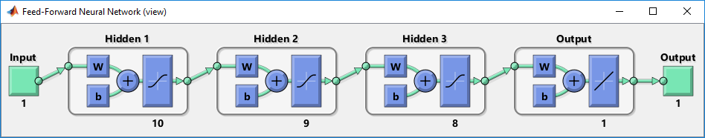
VARIAS CAPAS OCULTAS
%feedforwardnet(hiddenSizes,trainFcn)
[x,t] = simplefit_dataset;
trainFcn='trainbfg';% trainlm , trainrp, traingd
net1 = feedforwardnet([10,9,8], trainFcn);
net1 = train(net1,x,t);
view(net1)
[net1(x(1)) t(1)]
Notes:
El algoritmo de entrenamiento trainFcn es por defecto trainbfg
trainbfg: BFGS quasi-Newton backpropagation
trainlm (default), Levenberg-Marquardt backpropagation
trainrp: resilient backpropagation algorithm (RPROP)
traingd Gradient descent backpropagation
Procesamiento previo de datos
Si un input es muy grande sus pesos deben ser muy pequeños para evitar la saturación de la función de transferencia. MATLAB signa automáticamente funciones de procesado a los inputs y outputs de la red.
mapminmax Normalize inputs/targets to fall in the range [−1, 1]
mapstd Normalize inputs/targets to have zero mean and unity variance
processpca Extract principal components from the input vector
fixunknowns Process unknown inputs
removeconstantrows Remove inputs/targets that are constant
Ejemplo:
net.inputs{1}.processFcns={'mapminmax'}
Increasing the number of neurons in the hidden layer increases the power of the network, but requires more computation and is more
likely to produce overfitting.

Slide 35
AJUSTE DEL SENO RUIDOSO
t=sin((1:25)/pi); % seno (objetivo)
x=t+0.3*randn(size(t)); % input: seno ruidoso
net = feedforwardnet(20);
[net,tr] = train(net,x,t);
L=1:length(t);
y=net(x) % outputs de la red tras ajustar los inputs
perf=perform(net,t,y) % rendimiento 0.5361
plot(L,x,'*',L,y,'+',L,t,'-'), legend('* seno ruidoso','+ predicción red','- seno')

Slide 36
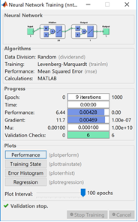
AJUSTE DEL SENO RUIDOSO
.

Slide 37
PRECIO DE LA VIVIENDA
load houseTargets % 506 casas, 13 variables hipotecaria
load houseInputs %506 valoraciones de las propiedades
% Base de datos 13x506
%Crear la red
net = feedforwardnet(20);
[net,tr] = train(net,houseInputs,houseTargets);
plot((1:506),net(houseInputs),'r',(1:506), houseTargets,'b')
%Uso de la red: valor de la quinta casa
[net(houseInputs(:,5)) houseTargets(:,5)]
% = [33.1464 36.2000]

Slide 38
NEURAL NET PATTERN RECOGNITION
CLASIFICAR BREAST CANCER (maligno, benigno)
load cancerInputs; load cancerTargets;
x = cancerInputs;
t = cancerTargets; % patrones (1 , 0) y (0 , 1)
net = patternnet(10);
[net,tr] = train(net,x,t);
view(net)
y = net(x);
perf = perform(net, t,y);
classes = vec2ind(y); % patrones 1 y 2
[net(x(:,1))' ; t(:,1)'] % 0.9865 0.0135 1 0
net([ 1 2 3 4 5 6 7 8 9]') % 0.1804 0.8196
Notes:
Para definir un problema de reconocimiento de patrones necesitamos Q vectores input como columnas. Estos vectores se corresponderán con Q vectores objetivo (en columna) que definirán las clases en que clasificar. Para clasificar en dos clases los vectores coluna objetivos será (1 0), (0,1). Para clasificar en tres clases los objetivos serán (1 0 0), (0 1 0) y (0 0 1).
Ejemplo con de clasificación en dos clases
inputs = [2 1 0 1; 3 5 1 4]; targets = [1 0 0 1; 0 1 1 0];
Al input (2 3) le corresponde la clase (1 0)
Ejemplo con de clasificación en tres clases
inputs = [0 0 0 0 5 5 5 5; 0 0 5 5 0 0 5 5; 0 5 0 5 0 5 0 5]; targets = [1 0 0 0 0 0 0 0; 0 1 1 1 1 1 1 0; 0 0 0 0 0 0 0 1];
Al input (0 0 0) le corresponde la clase (1 0 0)
En la estructura tr Podemos encontrar los índices de los conjuntos de entrenamiento, validación y predicción (trainInd, valInd, testInd)
vec2ind([13;20]) = 2 (el segundo elemento del vector es mayor que el primero)
vec2ind([130;20]) = 1

Slide 39
NEURAL NET PATTERN RECOGNITION
CLASIFICAR LAS FLORES DE FISHER
[x,t] = iris_dataset;
net = patternnet(10);
[net,tr] = train(net,x,t); view(net)
y = net(x);
perf = perform(net,t,y);
classes = vec2ind(y);
[net(x(:,1))' t(:,1)']
% 0.9998 0.0002 0.0000 1 0 0
net([5;3;5;2])' % 0.0000 0.0015 0.9985

Slide 40
NEURAL NET SELF-ORGANIZING MAP cluster simple
x = simplecluster_dataset;
plot(x(1,:),x(2,:),'+')
net = selforgmap([8 8]);
net = train(net,x);
view(net)
y = net(x);
classes = vec2ind(y);
62 64 38 1

Slide 41
REDES NEURONALES EN MATLAB:
APPS
Neural Net Fitting
  Función q relaciona inputs y objetivos numéricos
Neural Net Clusteering
  Mapas auto-organizativos (SOM) de Kohonen
Neural Net Pattern Recognition
  Reconocimiento de patrones
Neural Net Time Series
  Predicción valores futuros en series temporales

Slide 42



NEURAL NET FITTING
PREDICCIÓN PRECIO VIVIENDA APPS
Neural Net Fitting
Select data: House Pricing
Number of Hidden Neurons:
10, 5, 20
Train
Performance según neuronas ocultas: 10, 5, 20
Notes:
Se ha entrenado la red 3 veces con 10, 5 y 20 neuronas ocultas

Slide 43
GUARDAR RESULTADOS
COMO UNA FUNCIÓN
Guardar resultados en el espacio de trabajo
Info: entrenamiento, validación, test
Save results
Guardar la función myNeuralNetworkFunction.m
[myNeuralNetworkFunction(houseInputs(:,1)) houseTargets(:,1)]
24.2875 24.0000
[myNeuralNetworkFunction(houseInputs(:,2)) houseTargets(:,2)]
20.9098 21.6000

Slide 44
GUARDAR RESULTADOS Y
GENERAR SIMPLE SCRIPT
Guardar resultados en el espacio de trabajo
Info: entrenamiento, validación, test
Save results
Guardar simple script : save as ned_hause
Ejecutar ned_hause como stript
Predicción de una observación:
n=30, [net(houseInputs(:,n)),houseTargets(:,n)]
% [18.8781 21.0000]

Slide 45
NEURAL NET PATTERN RECOGNITION
CLASIFICAR BREAST CANCER
APPS
myNeuralNetworkFunction(cancerInputs(:,1))
%0.9991 0.0009
cancerTargets(:,1) % 1 0
net(cancerInputs(:,1))
% 0.9936 0.0064

Slide 46
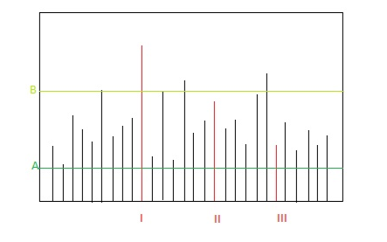
CURVAS ROC: Receiver Operating Characteristic
Probabilidades de quiebra de diferentes empresas. Solo han quebrado la I, II y III
Buscar umbral adecuado para predecir la quiebra
Verdadero positivo
Falso positivo
Notes:
En el gráfico se presentas las probabilidades de quiebra de quiebra de diferentes empresas según determinado modelo. Si aumentamos mucho el umbral de probabilidad elegido para asegurar que hay quiebra se reducirá el número de falsos positivos (algo bueno), pero también se reducirá el nº de verdaderos positivos, algo malo.
Si bajamos el umbral conseguimos acertar en todos los verdaderos positivos, pero tendremos a cambio numerosos falsos positivos.
Para comparar el éxito de dos modelos en la predicción de la quiebra no basta hacerlo para un solo umbral; debemos hacerlo según los diferentes umbrales.

Slide 47
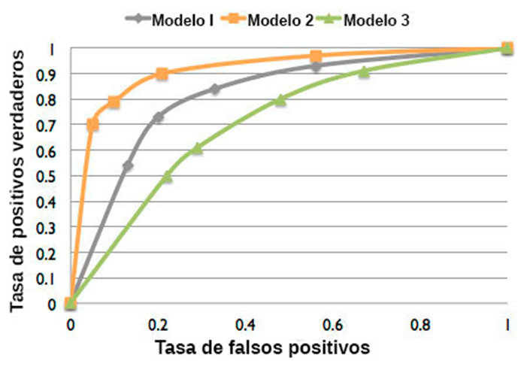
CURVAS ROC
Un espacio ROC se define por RFP y RVP
AUC: area under the curve
Notes:
CURVAS ROC: Receiver Operating Characteristic, o Característica Operativa del Receptor.
Comparación gráfica del éxito de tres modelos para diferentes umbrales de discriminación.
Tasa de verdaderos positivos frente a la tasa de falsos positivos.

Slide 48
NEURAL NET SELF-ORGANIZING MAP
Iris Flowers
APPS
Size of two dimensional map = 3 (3x3 neuronas)
myNeuralNetworkFunction(irisInputs(:,1))'
0 0 0 0 0 1 0 0 0
myNeuralNetworkFunction(irisInputs(:,101))'
0 0 0 0 0 0 0 1 0
myNeuralNetworkFunction(irisInputs(:,75))'
0 0 0 0 0 0 0 0 1

Slide 49
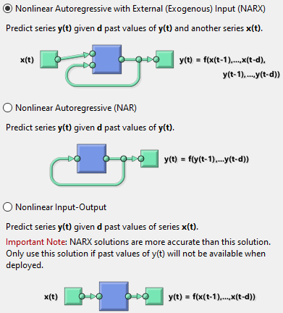
REDES NEURONALES DINÁMICAS
O RECURRENTES
APPS
El output también depende de inputs previos, outputs o estados de la red
Notes:
In dynamic networks, the output depends not only on the current input to the network, but also on the current or previous inputs, outputs, or states of the network.

Slide 50
HISTOGRAMA DE LOS ERRORES
Notes:
Si el desempeño en el conjunto de entrenamiento es bueno pero en el conjunto test es significativamente peor, lo que podría indicar overfitting, reducir el número de neuronas podría mejorar el resultado

Slide 51
AUTOCORRELACIÓN DEL ERROR
Notes:
Para un modelo de predicción perfecta solo debería haber un valor no nulo de la función de autocorrelación de los errores: el de retardo cero y los errores de predicción deberían ser completamente incorrelacionados entre sí (ruido blanco). Si hay una correlación significativa entre los errores sería posible mejorar la predicción, quizás incrementando el número de retardos.
En la figura hay autocorrelaciones entre los errores que son significativas al superar las bandas de confianza.

Slide 52
AUTOCORRELACIÓN ENTRE INPUTS Y ERRORES=OBJETIVOS - OUTPUTS
Notes:
En un modelo perfecto NARX (Nonlineal Autoregressive with Exogenous inputs), no debe haber correlación entre los inputs y los errores; en tal caso sería posible mejorar la predicción, quizás incrementando el número de retardos.
En la figura hay autocorrelaciones entre los errores que son significativas al superar las bandas de confianza.

Slide 53
NEURAL NET TIME SERIES
SOLAR SPOTS
APPS
241 Years of Solar Spots
% Convertir matriz de celdas en matriz ordinaria
x=cell2mat(solarTargets);
xi=x(1:2); % valores iniciales
y=myNeuralNetworkFunction(x,xi);
plot(x,y,'.')
%predicción de x(end)
myNeuralNetworkFunction(x(end),x(end-1:end));
Notes:
Para que prediga hay que dar dos valores iniciales
PREDICCIÓN INTRAMUESTRAL
T = solar_dataset;
net = narnet(1:2,10);
[Xs,Xi,Ai,Ts] = preparets(net,{},{},T);
net = train(net,X,T,Xi,Ai);
view(net)
Y = net(Xs,Xi,Ai)
plotresponse(T,Y)
See also NTSTOOL, NARNET, PREPARETS, NNDATASETS.
[ net tr ] = train( net, Xs, Ts, Xi, Ai );
[ Ys Xf Af ] = net( Xs, Xi, Ai );
Es = gsubtract(net,Ts,Ys);
Finally, to predict into the future M timesteps beyond the end of the target data
Xic2 = Xf;
Aic2 = Af;
Ypred = netc2( cell(1,M), Xic2, Aic2);

Slide 54
PREDICCIÓN CON NAR
NONLINEAR AUTOREGRESSIVE NETS
T = simplenar_dataset; net = narnet(1:2,10);
%Preparar datos y entrenar la red
[xs,xi,ai,Ts] = preparets(net,{},{},T);
net = train(net,xs,Ts,xi,ai); view(net)
% Desempeño de la red
[Y,xf,af] = net(xs,xi,ai); perf = perform(net,Ts,Y)
% Predicción 5 pasos adelante en modo closed loop
[netc,xic,aic] = closeloop(net,xf,af); view(netc)
y2 = netc(cell(0,5),xic,aic) ; % xic, aic initial condition
% {[0.8346]} {[0.3329]} {[0.9084]} {[1.0000]} {[0.3190]}
Notes:
https://es.mathworks.com/help/deeplearning/ref/narnet.html
PREDECIMOS LAS OBSERVACIONES 101 HASTA EL 105 A PARTIR DE T (1:100)
T = simplenar_dataset; net = narnet(1:2,10);
Prepare the time series data using preparets and train the network.
[Xs,Xi,Ai,Ts] = preparets(net,{},{},T); net = train(net,Xs,Ts,Xi,Ai); view(net)
xi: los dos primero elementos de T
xs ,Ts : los restantes elementos de T
ai, af = celdas 2x0
Calculate the network performance.
[Y,Xf,Af] = net(Xs,Xi,Ai); perf = perform(net,Ts,Y)
perf = 1.0100e-09
To predict the output for the next 5 time steps, first simulate the network in closed loop form.
[netc,Xic,Aic] = closeloop(net,Xf,Af); view(netc)
The network only has one input. In closed loop mode, this input is joined to the output.
To simulate the network 5 time steps ahead, input an empty cell array of length 5. The network requires only the initial conditions given in Xic and Aic.
y2 = netc(cell(0,5),Xic,Aic)
y2 = 1x5 cell array {[0.8346]} {[0.3329]} {[0.9084]} {[1.0000]} {[0.3190]}

Slide 55
Multistep Closed-Loop Prediction Following Known Sequence
[X,T] = maglev_dataset; net = narxnet(1:2,1:2,10); [x,xi,ai,t] = preparets(net,X,{},T);
net = train(net,x,t,xi,ai); y = net(x,xi,ai);
netc = closeloop(net);
[x,xi,ai,t] = preparets(netc,X,{},T); yc = netc(x,xi,ai);
x1 = x(1:20); t1 = t(1:20); x2 = x(21:40);
[x,xi,ai,t] = preparets(net,x1,{},t1);
[y1,xf,af] = net(x,xi,ai);
[netc,xi,ai] = closeloop(net,xf,af);
[y2,xf,af] = netc(x2,xi,ai);
Notes:
Deep Learning Toolbox User´s Guide (6-54)
Para predecir con otros 10 inputs elegidos al azar: x3 = num2cell(rand(1,10)); [y3,xf,af] = netc(x3,xi,ai);
Num2cell convierte una matriz en una celda

Slide 56
PREDICCIÓN CON NAR
NONLINEAR AUTOREGRESSIVE NETS
T1 = simplenar_dataset; T=T1(1,1:95);net = narnet(1:2,10);
%Preparar datos y entrenar la red
[xs,xi,ai,Ts] = preparets(net,{},{},T);
net = train(net,xs,Ts,xi,ai); view(net)
% Desempeño de la red
[Y,xf,af] = net(xs,xi,ai); perf = perform(net,Ts,Y)
% Predicción 5 pasos adelante en modo closed loop
[netc,xic,aic] = closeloop(net,xf,af); view(netc)
[xc,xic,aic,tc] = preparets(netc,{},{},T);
yc = netc(cell(0,5),xic,aic) % xic, aic condic iciniciales
% [0.9637] [0.5583] [0.5993] [0.9888] [0.8161]
T1(1,96:100)
% [0.7762] [0.9668] [0.5829] [0.5852] [0.9838]
Notes:
https://es.mathworks.com/help/deeplearning/ref/narnet.html
PREDECIMOS LAS ÚLTOMAS 5 OBSERVACIONES (96 AL 100) DE LA SERIE T1 DE 100 OBSERVACIONES
T = simplenar_dataset; net = narnet(1:2,10);
Prepare the time series data using preparets and train the network.
[Xs,Xi,Ai,Ts] = preparets(net,{},{},T); net = train(net,Xs,Ts,Xi,Ai); view(net)
Calculate the network performance.
[Y,Xf,Af] = net(Xs,Xi,Ai); perf = perform(net,Ts,Y)
perf = 1.0100e-09
To predict the output for the next 5 time steps, first simulate the network in closed loop form.
[netc,Xic,Aic] = closeloop(net,Xf,Af); view(netc)
The network only has one input. In closed loop mode, this input is joined to the output.
To simulate the network 5 time steps ahead, input an empty cell array of length 5. The network requires only the initial conditions given in Xic and Aic.
y2 = netc(cell(0,5),Xic,Aic)
y2 = 1x5 cell array {[0.8346]} {[0.3329]} {[0.9084]} {[1.0000]} {[0.3190]}
[0.8995] [0.6078] [0.6704] [0.9507] [0.7514] con el programa de arriba
[0.8995] [0.6082] [0.6701] [0.9506] [0.7519] con las APPS
[0.8995] [0.6080] [0.6703] [0.9505] [0.7516] con las APPS por segunda vez

Slide 57
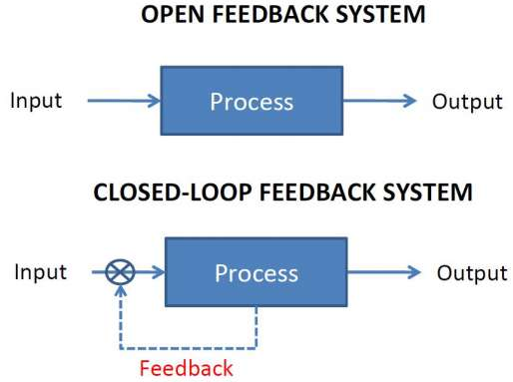
OPEN AND CLOSED LOOP SYSTEMS
.
Notes:
OPEN LOOP: Predicción directa h pasos adelante (predicción en un solo paso). A partir del valor de y(t) y los anteriores predecimos los de y(t+h).
CLOSED LOOP: Predicción iterativa h pasos adelante. Para predecir y(t+h) empleamos las predicciones intermedias de y(t+1), y(t+2),…,y(t+h-1).
The network will be created and trained in open loop form. Training with open loop (single-step) prediction is more efficient than with closed loop (multi-step) prediction because it allows us to supply the network with correct feedback inputs even as we train it to produce the correct feedback outputs.
After training, the network may be converted to closed loop form, or any other form, that the application requires.

Slide 58
MATRICES DE CELDAS (CELL ARRAY)
Operador { } o función cell
myCell = {1, 2, 3; 'text', rand(5,10,2), {11; 22; 33}}
myCell =
[ 1] [ 2] [ 3]
'text' [5x10x2 double] {3x1 cell}
myCell{2,1} = text
myCell{1,1} = 1

Slide 59
REDES NEURONALES EN r

Slide 60
APRENDIENDO EL CUADRADO DE LA MEDIA (R)
NRows=500
NCols=5
xin=matrix(runif(NCols*NRows), nrow=NRows)
xout=rowMeans(xin)^2
###Aleatorizar conjuntos de entrenamiento y validación (test)###
indexes = sample(1:nrow(xin), size=(0.6*nrow(xin)))
trainxin = xin[indexes,] #conjunto entrenamiento entradas
trainxout = xout[indexes] #conjunto entrenamiento salidas
testxin = xin[-indexes,] #conjunto test entradas
testxout = xout[-indexes] #conjunto test salidas

Slide 61
APRENDIENDO EL CUADRADO DE LA MEDIA (ENTRENAR LA RED) (R)
library(nnet) ### Instalar la libreria nnet
myNet=nnet(trainxin,trainxout, size = 10, softmax = FALSE, maxit= 1000, abstol=1e-10) #Entrenar la red
###PREDICCIÓN
z=c(0.1,0.2,0.3,0.4,0.5)
resultado= predict(myNet,z) #valor_verdadero= 0.0900 (mean(z)^2)
###Medición de error y precisión
predi=predict(myNet,testxin)
Table1<-abs(predi-testxout)
Error<-(sum(Table1)/2)/nrow(Table1)

Slide 62
PREDICCIÓN ESPECIES DE IRIS (R)
data(iris) # cargar datos
summary(iris) # visualizar datos
head(iris,10) #10 primeras observaciones
### convertir iris$Species en varias columnas “dummy”###
iris$setosa<-ifelse(iris$Species == "setosa",1,0)
iris$versicolor<-ifelse(iris$Species == "versicolor",1,0)
iris$virginica<-ifelse(iris$Species == "virginica",1,0)
iris$Species <- NULL # eliminar columna iris$Species

Slide 63
PREDICCIÓN ESPECIES DE IRIS(R)
### separar los datos de entrada y de salida
xin<-data.frame(iris$Sepal.Length,iris$Sepal.Width,iris$Petal.Length,iris$Petal.Width)
xout<-data.frame(iris$setosa,iris$versicolor,iris$virginica)
###Aleatorizar conjuntos de entrenamiento y validación (test)###
indexes = sample(1:nrow(xin), size=0.6*nrow(xin))
testxin = xin[indexes,] #conjunto test entradas
trainxin = xin[-indexes,] #conjunto entrenamiento entradas
testxout = xout[indexes,] #conjunto test salidas
trainxout = xout[-indexes,] #conjunto entrenamiento salidas

Slide 64
PREDICCIÓN ESPECIES DE IRIS (R)
### Instalar la libreria nnet
library(nnet)
#Entrena la red
iristrain<-nnet(trainxin,trainxout, size = 10, softmax = TRUE, maxit= 1000, abstol=1e-10)
#Predicción de c(4,3,1,0)
irisPredict<-round(predict(iristrain,c(4,3,1,0)))
irisPredict
iris.setosa iris.versicolor iris.virginica
[1,] 1 0 0

Slide 65
PREDICCIÓN ESPECIES DE IRIS (R)
#Comparar la predición con resultados reales
irisPredict<-round(predict(iristrain,testxin))
Table1<-abs(irisPredict-testxout)
###Medición de error y precisión
Error<-(sum(Table1)/2)/nrow(testxout)
Error
## [1] 0.02
Accuracy<-1-Error
Accuracy
## [1] 0.98

Slide 66
APLICACIONES DE LAS REDES NEURONALES
Diagnóstico de la quiebra empresarial
Rating crediticio
Encontrar patrones de fraude financiero
Predicciones en el mercado financiero, tiempo atmosférico, etc.
Trading algorítmico, microestructura, criptomonedas
Problemas de clasificación y reconocimiento de patrones de voz, imágenes, señales, etc.
Robótica Evolutiva: redes neuronales en conjunción con algoritmos genéticos
Diagnóstico médico
Detección del spam de correo electrónico
Notes:
Los procedimientos de las compañías que hacen trading no se publican.

Slide 67
PREDICCIÓN CRISIS BANCARIAS CON EL PERCEPTRÓN

Slide 68
PREDICCIÓN CRISIS BANCARIAS CON EL PERCEPTRÓN
Serrano y Martín (1993) Revista Española de Financiación y Contabilidad
Crisis bancarias entre 1977 y 1985 con información contable
  De 76 bancos, 20 quebraron
Perceptrón de una capa oculta 9-10-1
Capa de entrada : 9 ratios financieros
Un única salida continua entre -0.5 y 0.5
En el aprendizaje se asigna -0.5 a banco quebrado, 0.5 al sano

Slide 69
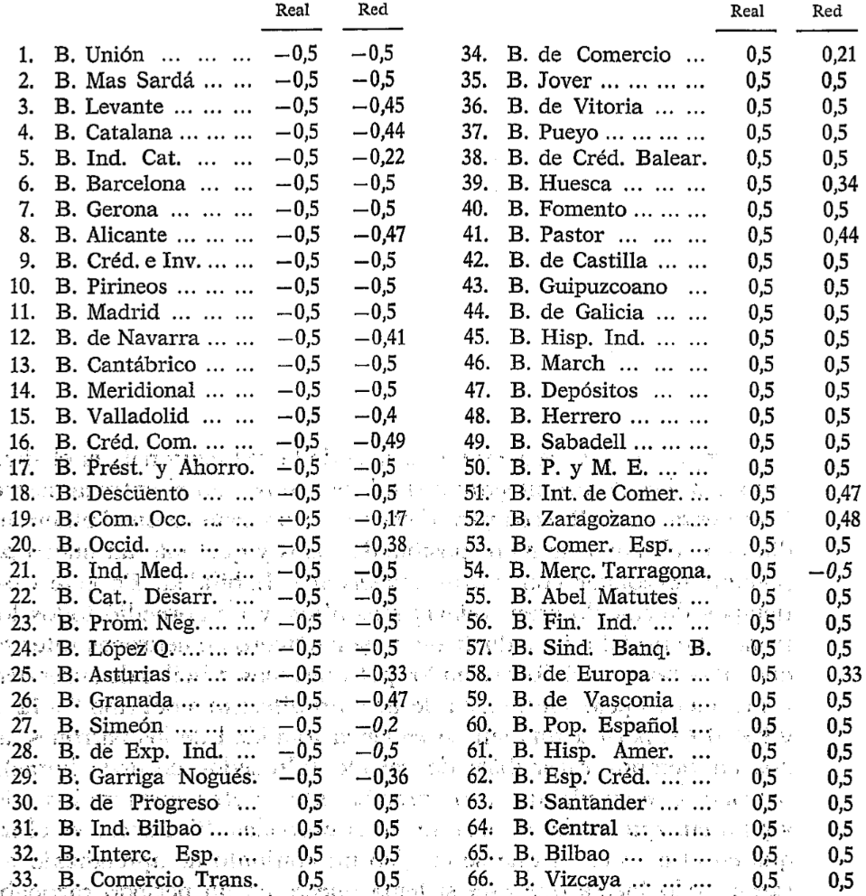
Notes:
Estos son los resultados obtenidos

Slide 70
PREDICCIÓN DEL FRACASO EMPRESARIAL
Lee, S. Choi, W.S. (2013)
Mokhatab Rafiei et al. (2011)
Kim and Kang (2010)
Ravi et al. (2007)
Shin and Lee (2002)
Notes:
Lee, S. Choi, W.S. (2013) A multi-industry bankruptcy prediction model using backpropagation neural network and multivariate discriminant análisis. Expert System with Appllications 40 (8), 2941-2946
Mokhatab Rafiei, F. Manzari, S.M. and Bostanian, S. (2011) Financial health prediction models using artificial nerual networks, genetic algoritm and multivariate discriminant analusis: Iranian evidence. Expert Systems with Applications 38 (8), 10210-10217
Kim, M.-J and Kang, D.K (2010) Ensemble with neural networks for bankruptcy prediction. Expert Systems with Applications 37(4), 3373-3379
Ravi Kumar, P., Ravi, V. (2007) Bankruptcy predictions in Banks and via statistical and inteligent techniques – a review. Europen Journal of Operation Research 180(1), 1-28
Shin, K.-S and Lee Y.-J (2002) A genetic algorithm application to bankruptcy prediction modeling. Expert Systems with Applications 23(3), 321-328

Slide 71
COMPARACIÓN DE DESEQUILIBRIOS FINANCIEROS MACRO
López y Pastor (2013)
Alfaro Cortés et al. (2002)
Bederra-Fernández et al. (2002)
Notes:
López y Pastor (2013). Self-organizing maps as a tool to compare financial macroeconomic imbalances: The EuropeanSpanish and German case. The Spanish Review of Financial Economics.
Alfaro Cortés, E. , Gámez Martínez, M., García Rubui, N. (2002) A socioeconomic typology of the Esuropean regions using sel-organizing maps. In: Fifty-Third International Atlantic Economic Conference, Paris.
Bederra-Fernández, I., Zanakis, S.H. and Walczak, S. (2002) Knowledge Discovery techniques for predicting country investment risk. Computers and Industrial Engineering 43(4), 787-800.

Slide 72
CRISIS DE DEUDA SOBERANA
Falavigna (2012)
Fioramanti (2008)
Dreisbach (2007)
Bennell et al (2006)
Notes:
Falavigna, G.,2012. Financial ratings with scarce information: a neural network approach. Expert Systems with Applications 39(2),1784–1792.
Fioramanti, M.,2008. Predicting sovereign debt crises using artificial neural networks: a comparative approach. Journal of Financial Stability 4(2), 149–164.
Dreisbach, D. (2007). A note on Chui, Gai and Haldane´s “Sovereign liquidity crisis: analytics and implications for public policy”. Journal of Banking & Finance 32(4), 624-629
Bennell, J.A., Crabbe, D. Thomas, S. and Gwilym, O.A, et al (2006) Modeling sovereign credit ratings: neural networks versus ordered probit. Expert Systems with Applications 30(3), 415-425.

Slide 73
PREDICCIÓN DEL CONTAGIO EN CRISIS MONETARIAS
Yim, J., Mitchell, H. (2005)
Franck, R. (2003)
Nag, A.K., Mitra, A. (1999)
Notes:
Yim, J., Mitchell, H., 2005. Comparison of country risk models: hybrid neural networks, logit models, discriminant analysis and cluster techniques. Expert Systems with Applications 28 (1), 137–148
Franck, R. (2003) Predicting Currency Crisis Contagion from East Asia to Russia and Brazil: An Artificial Neural Network Approach. Bar-Ilan University AMBC Working Paper nº 2
Nag, A.K., Mitra, A., 1999. Neural networks and early warning indicators of currency crisis. Reserve Bank of India Occasional Papers 20 (2), 183–222

Slide 74
PREDICCIÓN RATING CREDITICIO
Moreno, et al. (2006)
Maher, J.J., Sen, T.K. (1997)
Notes:
Moreno, D., Marco, P., Olmeda, I., 2006. Self-organizing maps could improve the classification of Spanish mutual funds. European Journal of Operational Research 147, 1039–1054.
Maher, J.J., Sen, T.K., 1997. Predicting bond ratings using neural networks: a comparison with logistic regression. Intelligent Systems in Accounting, Finance & Management 6(1), 59–72

Slide 75
PREDICCIONES DE MOVIMIENTOS BURSÁTILES
Guresen et al. (2011)
Moreno, D., Olmeda, I. (2007)
Huang et al. (2005)
Tsay (2002) Analysis of Financial Time Series
Fernández Rodríguez, F., González Martel, Ch. y Sosvilla Rivero, S. (2000).
Ruiz Martínez, R. y Jiménez Caballero, J
Notes:
Guresen, E., Kayakutlu, G., Daim, T.U. (2011). Using artificial neural network models in stock market index prediction. Expert Systems with Applications
Volume 38, Issue 8, August 2011, Pages 10389-10397
Moreno, D., Olmeda, I., 2007. Is the predictability of emerging and developed stock markets really exploitable? European Journal of Operational Research 182 (1), 436–454.
Huang,W. Nakamori, Y. Wangb, S.Y. (2005) Forecasting stock market movement direction with support vector machine. Computers & Operations Research, Volume 32, Issue 10, October 2005, Pages 2513-2522
Tsay (2002) Analysis of Financial Time Series
Fernández Rodríguez, F., González Martel, Ch. y Sosvilla Rivero, S. (2000). On the profitability of technical trading rules based on artificial neural networks: Evidence from the Madrid stock market. Economics Letters Vol. 69, 89-94.
Ruiz Martínez, R. y Jiménez Caballero, J. LAS REDES NEURONALES EN SU APLICACIÓN A LAS FINANZAS

Slide 76
PREDICCIÓN DEL RATING CREDITICIO
Determinar si un cliente devolverá un crédito
Variables de entrada numéricas (continuas): edad, sexo, cuantía del préstamo, nivel de renta, riqueza, pasivo, número de hijos …
Variables categóricas (alto 1, bajo 0): antecedentes de créditos, estudios, garantías, …
Capa de salida: el rating crediticio
Entrenamiento: asignar en la capa de salida 1 si ha devuelto 0 si es moroso

Slide 77
PREDICCIÓN DE RENTABILIDADES BURSÁTILES
PERCEPTRÓN MULTICAPA

Slide 78
PREDICCIÓN RENTABILIDADES IBEX35
Varios retardos de la serie
Varios horizontes
Se compara con un modelo AR(1)
IBEX_35_Redes_Neuronales.m
Notes:
Se busca predecir las rentabilidades usando su propio pasado
Se puede predecir usando un número cualquiera de retardos
Lo primero es obtener una base de datos con las distintas entradas de la red y los objetivos
Tsay hace un estudio exhaustivo

Slide 79
HIPÓTESIS DEL MERCADO EFICIENTE: TEORÍA DEL PASEO ALEATORIO
CUALQUIER POSIBILIDAD DE PREDICCIÓN REFLEJA UNA INEFICIENCIA DEL MERCADO
FORMA DÉBIL : Inutilidad del análisis técnico.
  El precio de hoy refleja la información de las series históricas.
  La mejor predicción para del precio de mañana es el de hoy.
FORMA SEMIFUERTE : Inutilidad del análisis fundamental
  Los precios también reflejan la información pública: informes de resultados, anuncios de dividendos, variaciones del tipo de interés…
  Solo se bate al mercado con información privilegiada.
FORMA FUERTE
  El precio refleja toda la información, pública y privilegiada
Notes:
Cualquier regla técnica o red neuronal capaz de predecir el mercado de forma consistente pone de manifiesto una ineficiencia

Slide 80
PREDICCIÓN DE RENDIMIENTOS MENSUALES DE IBM
Tsay (2002) Analysis of Financial Time Series.
Es una red 3-2-1 con tres inputs
Entrenamiento: Enero de 1926 a Diciembre 1997
Predicción: Enero de 1998 a Diciembre de 1999
Benchmark 1 Error cuadrático medio 91.85
Benchmark 2: modelo AR(1) ECM 91.70
ECM de la red según valores iniciales [89.46 , 93.65]
Notes:
Benchmark 1 : modelo de paseo aleatorio con deriva para el logaritmo del precio: la mejor predicción del log(P) de mañana es el valor de hoy más la deriva. La deriva es la rentabilidad media ocurrida en el pasado.
Benchmark 2: ajusta un AR(1)
Ambos benchmarks son indistinguibles estadísticamente de la red neuronal porque sus errores caen dentro del intervalo de confianza de los errores de la red.

Slide 81
PREDICCIÓN DIRECCIONAL RENDIMIENTOS DE IBM
Red 8-4-1: 8 valores retardados
Función de activación logística
Predice probabilidades de movimientos al alza
Tasa de éxito del 58% de la red
Benchmark: paseo aleatorio con deriva
Notes:
1.19 rendimiento logarítmico medio, mensual, de IBM desde enero de 1926 a diciembre de 1997. Épsilon son N(0,1)

Slide 82
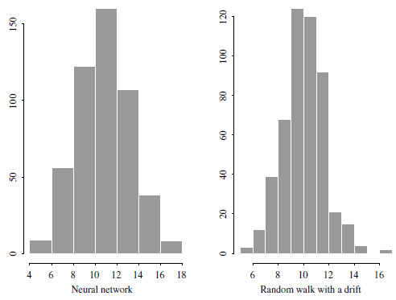
NÚMERO DE ERRORES EN LA PREDICCIÓN DE SUBIDAS Y BAJADAS
Se estima 500 veces
Media y mediana del número de errores:
Red 11.28 y 11 , Benchmark 10.53 y 11
Notes:
Histograma del número de errores de predicción del signo en las 500 realizaciones de la red (cambiando los valores iniciales) y el modelo.
Por ejemplo, 12 errores en signo se produjeron en 150 casos

Slide 83
ANÁLISIS TÉCNICO Y REDES NEURONALES IBEX35
Fernández Rodríguez, F., González Martel, Ch. y Sosvilla Rivero, S. (2000)
"On the profitability of technical trading rules based on artificial neural networks: Evidence from the Madrid stock market".
Economics Letters Vol. 69, 89-94.

Slide 84
PREDICCIÓN DE LAS RENTABILIDADES IBEX35
Ruiz Martínez, R. y Jiménez Caballero, J.
Red neuronal de cinco entradas:
  Cotización bono nacional a 10 años
  Tipo de cambio euro/dólar (cierre día anterior)
  Índice Dow-Jones (cierre día anterior)
  Índice de Fuerza Relativa RSI del Ibex-35
  Indicador Estocástico del Ibex-35
Salida: rentabilidad diaria del IBEX35
Notes:
Ruiz Martínez, R. y Jiménez Caballero, J. LAS REDES NEURONALES EN SU APLICACIÓN A LAS FINANZAS
Índice de Fuerza Relativa : es un indicador tipo oscilador que varía de 0 a 100 marcando zonas de sobrecompra y sobreventa.
muestra la fuerza del precio mediante la comparación de los movimientos individuales al alza o a la baja de los sucesivos precios de cierre.
Se calcula para cada día un cambio al alza U o a la baja D.
En un día de subida, con el precio de cierre superior al de ayer:
U = c i e r r e _h o y − c i e r r e_ a y e r , D = 0
En un día de bajada (nótese que D es un número positivo):
U = 0 , D = c i e r r e _a y e r − c i e r r e_ h o y
Si el cierre de hoy es igual que el de ayer, tanto U como D valen cero. Se calcula un U promedio con una media móvil exponencial utilizando un factor N-days smoothing dado, y análogamente para D. El cociente de esas medias es la Fuerza Relativa (RS, Relative Strength)
El Oscilador Estocástico está construido a través de la posición de una cotización con respecto a su máximo y a su mínimo, dentro de un período específico.
Esta variable se mueve dentro del intervalo cerrado [ 0 , 1 ] es decir, entre cero y 100 por ciento.
A través de su examen gráfico, este instrumento de Análisis técnico bursátil, entrega señales de compra o venta.
S = 100 ( V C − M i n)/( M a x − M i n )
Donde:
S: Es el estocástico.
VC: Es el Valor de Cierre de la última sesión.
Máx y Mín: Es el valor máximo y mínimo, respectivamente, de la cotización dentro del período que estamos analizando.

Slide 85
MEJORANDO LAS VARIABLES PREDICTORAS
Variables predictoras de las rentabilidades bursátiles a largo plazo (K=1,…,24 meses)
  Ratio de dividendos/precios (D/P)
  Inclinación de la ETTI
  Dispersión entre los tipos de bonos de baja y alta calificación
  Cambios recientes en el nivel de los tipos a corto plazo respecto a su media móvil
Notes:
Campbell, Lo y Mackinlay: The econometrics of Financial Markets, capítulo 7.2
Variables predictoras:
Logaritmo del ratio Dividendos/Precios
Tipos de interés sin tendencia al quitarles la media móvil de los últimos 11 meses

Slide 86
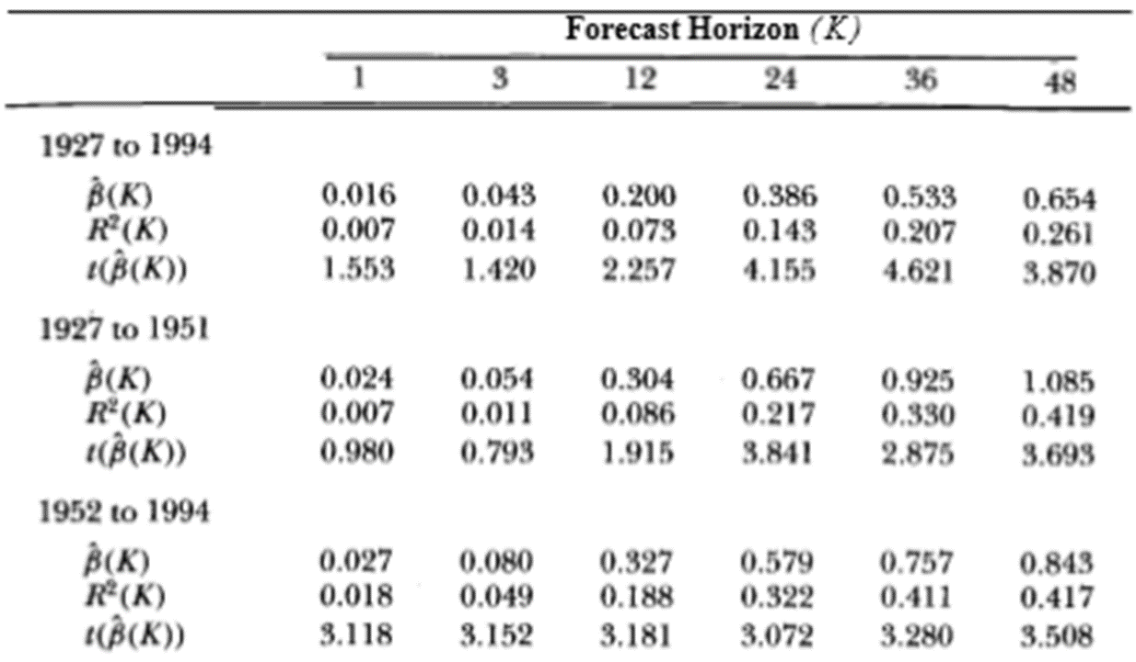
PREDICCIÓN DE RENTABILIDADES BURSÁTILES A LARGO PLAZO
Notes:
Al aumentar el horizonte aumenta el valor del estadístico t, rechazando la hipótesis nula de que la $β$sea cero (t>2).
El coeficiente de determinación R2, que refleja la bondad del ajuste del modelo (proporción de la varianza total de la variable explicada por la regresión), también aumenta con el horizonte.
El resultado se muestra entre 1927 y 1994, y también en dos submuestras: 1927-1951 y 1952-1994.

Slide 87
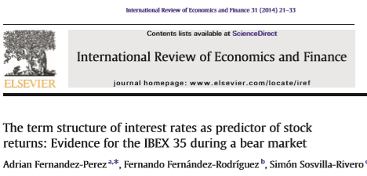
ETTI COMO PREDICTOR DEL IBEX35
Notes:
En este trabajo se presenta un modelo Probit para predecir la probabilidad de mercado bajista en el índice IBEX35 de la bolsa española. Los factores explicativos del modelo son un conjunto de variables económicas tales como la curva de tipos de la deuda soberana española, estadounidense y europea, varias variables macro, y numerosos indicadores adelantados. Un algoritmo guiado por los datos se usa para proporcionar una parametrización concisa, con unas pocas variables, que constituyen un modelo óptimo desde el punto de vista de los criterios estadísticos. Nuestros resultados sugieren que las pendientes de las curvas de Estados Unidos y Europa tienen algún contenido informativo (no presente implícitamente en la curva de tipos española) que ayuda a mejorar la probabilidad de predicción de mercado bajista.

Slide 88
ETTI COMO PREDICTOR DEL IBEX35
Modelo Probit para predecir la probabilidad de mercado bajista en el índice IBEX35
Variables predictoras:
  Pendiente ETTI de la deuda soberana española, EEUU y europea
  Variables macro
  Numerosos indicadores adelantados
Selección de modelos con GASIC
Las pendientes de las ETTIs de EEUU y europea tienen información en la predicción de probabilidad del mercado bajista
Notes:
En este trabajo se presenta un modelo Probit para predecir la probabilidad de mercado bajista en el índice IBEX35 de la bolsa española. Los factores explicativos del modelo son un conjunto de variables económicas tales como la curva de tipos de la deuda soberana española, estadounidense y europea, varias variables macro, y numerosos indicadores adelantados. Un algoritmo guiado por los datos se usa para proporcionar una parametrización concisa, con unas pocas variables, que constituyen un modelo óptimo desde el punto de vista de los criterios estadísticos. Nuestros resultados sugieren que las pendientes de las curvas de Estados Unidos y Europa tienen algún contenido informativo (no presente implícitamente en la curva de tipos española) que ayuda a mejorar la probabilidad de predicción de mercado bajista.

Slide 89
FÓRMULA DE BLACK SCHOLES CON REDES NEURONALES
PERCEPTRÓN MULTICAPA Y FUNCIONES RADIALES DE BASE

Slide 90
FÓRMULA DE BLACK SCHOLES CON REDES NEURONALES
Hutchinson, Lo y Poggio (1994)
Modelo de Black-Scholes
Notes:
Premio Novel de Economía 1997 Scholes y Merton.
Black, muerto en 1995, fue mencionado como contribuidor.
Un call se puede replicar con cierta cantidad del activo subyacente y cierta cantidad de posición corta en un bono que paga K unidades monetarias en el momento del vencimiento T de la opción.

Slide 91
REDES CON FUNCIONES DE BASE RADIAL
D es la función normal estándar
Entrenamiento
Notes:
En una función de base radial su valor depende solo de la distancia a algún centro $μ_{i}$. D suele ser la normal. También se usa un parámetro de escala.
La variable de entrada es vectorial, igual que los centros
Se pueden construir aproximaciones de funciones como combinación lineal de funciones de base radial
También se usan para formar redes neuronales donde la función de activación es la normal standard.
La salida de la red es una suma ponderada de varias funciones normales de la distancia a los centros.

Slide 92
APRENDER BLACK SCHOLES CON REDES NEURONALES
Hutchinson, Lo y Poggio (1994)
La red es una Función de Base Radial.
Variables S/K, T
Simulación subyacente
Empleando B-S, simulan precios de opciones cada día de acuerdo a las reglas usadas por el CBOE
Notes:
Siguen las reglas de emisión de opciones del CBOE: Chicago Board Option Exchange:
Cuatro veces al años se emiten opciones con diferente stricke (precio de ejercicio) y vencimiento. Cada opción tiene en cada momento cuatro únicas fechas de expiración: el mes corriente, el mes siguiente y las siguientes dos expiraciones trimestrales

Slide 93
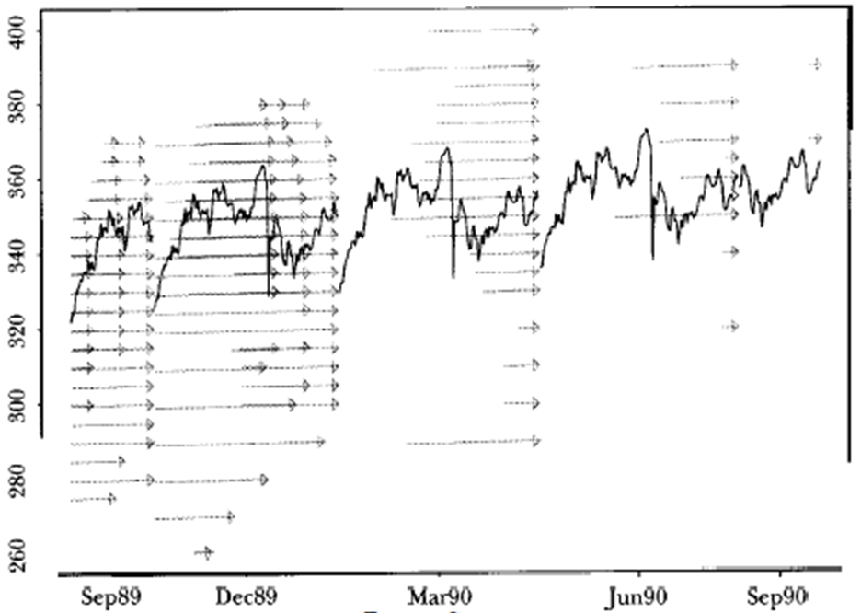
APRENDER BLACK SCHOLES CON REDES NEURONALES
Notes:
Siguen las reglas de emisión de opciones del CBOE: Chicago Board Option Exchange:
Cuatro veces al años se emiten opciones con diferente stricke (precio de ejercicio) y vencimiento. Cada opción tiene en cada momento cuatro únicas fechas de expiración: el mes corriente, el mes siguiente y las siguientes dos expiraciones trimestrales

Slide 94
OPCIONES SIN SONRISA
UNA FÓRMULA DE VALORACIÓN CON REDES NEURONALES

Slide 95
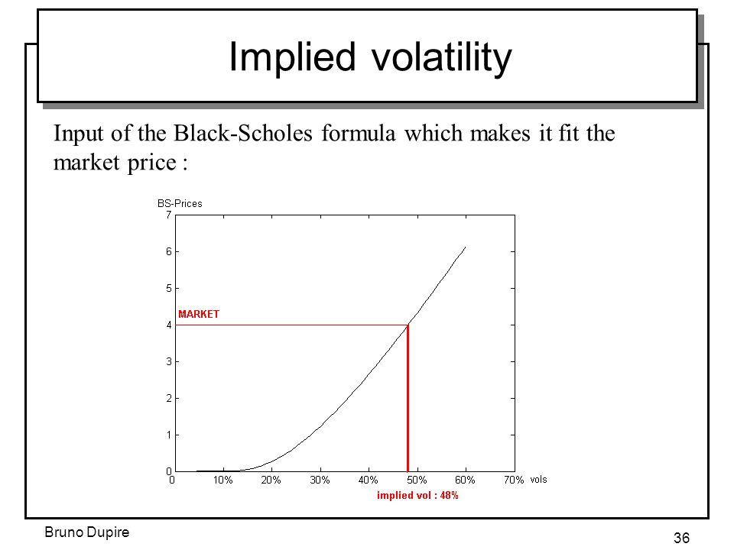
LA VOLATILIDAD IMPLÍCITA
El precio de un call y un put europeos son funciones crecientes de la volatilidad:
Correspondencia
volatilidad precio
Implícita versus histórica
El índice VIX
Notes:
La volatilidad implícita, a diferencia de la vola histórica, mira hacia adelante y se basa en las expectativas que tienen los agentes. Si la opción tiene un vencimiento a T meses vista la vola implícita se considera como la volatilidad del mercado en ese periodo.
El VIX, índice del miedo, recoge un promedio de volatilidades implícitas para varios precios de ejercicio (strickes).

Slide 96
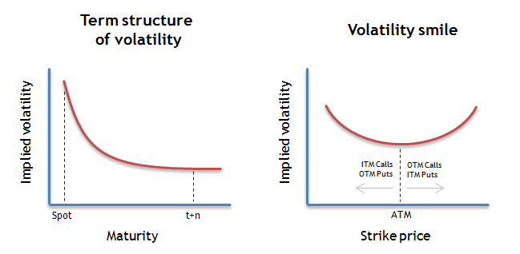
LA SONRISA DE LA VOLATILIDAD
La volatilidad implícita no debería depender ni del stricke (precio de ejercicio) K ni del tiempo T de maduración
Complicación de la valoración de opciones
Notes:
La sonrisa comienza a aparecer tras la crisis del 87, cuando los operadores comienzaron a comprar puts out of the money para cubrirse de inesperadas caídas del mercado.
Stricke: precio de ejercicio de la opción

Slide 97
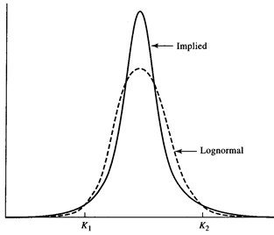
RAZONES DE LA SONRISA
Falta de variables explicativas en el modelo:
  “Fear factor” de puts out-of-money
Aspectos distribucionales:
  Rendimientos leptocúrticos .
  Difusión con saltos.
  Volatilidad estocástica.
Microestructura de los mercados
  Rendimientos heterocedásticos
  Poca liquidez out-of-money
  La estrategia de cobertura Delta de B-S es impracticable
  Bid-Ask spread
Notes:
HoBid-Ask spread:
rquilla de compra-venta de los activos impuesta por los creadores de mercado.

Slide 98
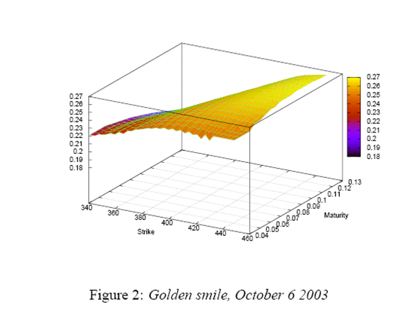
NEGOCIANDO CON UNA SONRISA
Arreglar Black-Scholes con superficies de volatilidad
Notes:
A la hora de valorar correctamente una opción debemos elegir una volatilidad en función del strike y el tiempo para maduración.
Aunque B&S sea una fórmula incorrecta se corrige con la sonrisa de la volatilidad implícita.

Slide 99
MEJORANDO B-S CON REDES NEURONALES
Valorar opciones sin sonrisa
Usar datos reales de precios opciones
Red con cinco neuronas en la capa de entrada
Objetivo de volatilidades implícitas
Problema: la volatilidad no es una magnitud observable
Notes:
Se pueden añadir otras variables explicativas al modelo como el VIX.
Para un call, al aumentar el precio de ejercicio, disminuye la prima

Slide 100
MAPAS AUTO-ORGANIZATIVOS
DE KOHONEN
Self-Organizing Maps SOM
Notes:
Las redes SOM tienen aprendizaje no supervisado; por eso se dice que las neuronas se autoorganizan.
Constan de una capa competitiva que puede clasificar vectores (formar clusters) de cualquier nº de dimensiones en tantas clases como nº de neuronas tiene la capa. Las neuronas son organizadas en una topología de 2 dimensiones que permite a la capa formar una representación de la distribución y una representación bidimensional de la topología de la base de datos.
El vector de pesos asociado con cada neurona se mueve para convertirse en el centro de un cluster de inputs. Además las neuronas adyacentes también se acercan en el espacio de inputs y, por tanto, es posible visualizar inputs de alta dimensión en el espacio de dos dimensiones.
These networks are based on competitive learning; the output neurons of the network compete among themselves to be activated or fired, with the result that only one output neuron, or one neuron per group, is on at any one time. An output neuron that wins the competition is called a winner-takes all neuron ,or simply a winning neuron.1 One way of inducing a winner-takes-all competition among the output neurons is to use lateral inhibitory connections (i.e., negative feedback paths) between them;

Slide 101
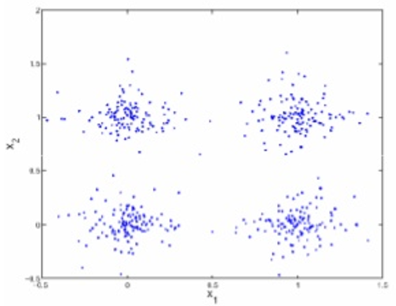
MAPAS AUTO-ORGANIZATIVOS
Aprender la topología de un espacio
n-dimensional de inputs en dimensión 2.
Aprendizaje no supervisado
Usando una función de vecindad, proyectar el espacio de vectores de entrada n-dimensional en un espacio bidimensional de neuronas preservando sus propiedades topológicas .
Una capa competitiva puede clasificar vectores con determinada dimensión en tantas clases como neuronas tiene la capa
Notes:
En dimensión 2 es muy sencillo clusterizar. No en dimensión N
Simulan la especialización de neuronas las diferentes partes del cerebro de cara a realizar funciones específicas: sensorial, auditiva, etc
El objetivo del aprendizaje en los mapas auto-organizados es provocar que diferentes partes de la red respondan similarmente a ciertos patrones de la capa de entrada. Esto es parcialmente motivado por el manejo en partes separadas de la corteza cerebral del cerebro humano de la información sensorial, como la visual y la auditiva

Slide 102
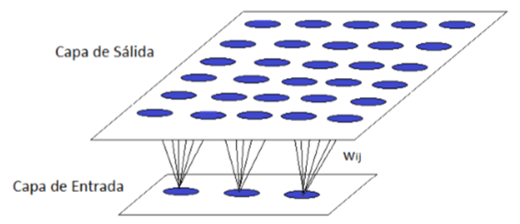
RED NEURONAL DE KOHONEN
Las neuronas de salida deben auto-organizarse en función de los estímulos de la capa de entrada
Cada neurona de salida tienen asociado un vector de pesos de todas las conexiones con las neuronas de la capa de entrada
Notes:
https://www.ibiblio.org/pub/linux/docs/LuCaS/Presentaciones/200304curso-glisa/redes_neuronales/curso-glisa-redes_neuronales-html/x152.html
La red se caracteriza por una matriz de pesos de cada neurona de entrada con las de salida.
Si elegimos una configuración de salida 6x6=36, cada neurona de entrada (por ejemplo en el espacio de dimensión 5), tendrá asociados 36 pesos.
La red reproducirá en dimensión 2 (en las 36 neuronas de la capa de salida) las distancias entre las neuronas en el espacio de dimensión 5.
La red busca regularidades o clases en los datos de entrada, modificando sus pesos. SOM (Self-Organizing Maps).
La primera capa está formada por las neuronas de entrada. La segunda capa consiste en un array de neuronas de dos dimensiones. Como se necesitan dos índices para etiquetar cada neurona, los pesos sinapticos asociados a cada neurona tendrán tres índices (i,j,k) donde (i,j) indican la posición de la neurona en la capa y k, la componente o conexión con cierta neurona de entrada.
Entrenamiento: aprendizaje no supervisado. Además, cada neurona utiliza como regla de propagación una distancia de su vector de pesos sinápticos al patrón de entrada.
Un algoritmo de aprendizaje :
Inicialización de los pesos w_{ijk}.
Elección de un patrón de entre el conjunto de patrones de entrenamiento
Para cada neurona del mapa, calcular la distancia euclídea entre el patrón de entrada x y el vector de pesos sinápticos wijk
Evaluar la neurona ganadora, es decir aquella cuya distancia es la menor de todas
Actualizar los pesos sinápticos de la neurona ganadora y de sus vecinas

Slide 103
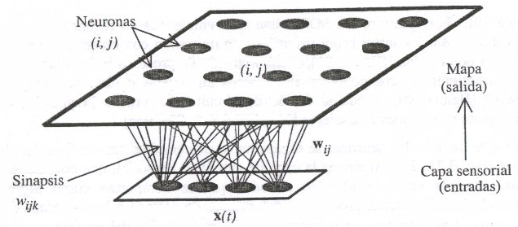
ALGORITMO DE APRENDIZAJE
Inicializacion de los pesos w_{ijk}.
Para cada neurona del mapa, calcular distancia del patrón de entrada x y el vector de pesos sinápticos w_{ijk}
Neurona ganadora: cuya distancia es la menor de todas a x
Actualizar los pesos de la neurona ganadora y de sus vecinas
Notes:
La red se caracteriza por una matriz de pesos de cada neurona de entrada con las de salida
https://www.ibiblio.org/pub/linux/docs/LuCaS/Presentaciones/200304curso-glisa/redes_neuronales/curso-glisa-redes_neuronales-html/x152.html
La red busca regularidades o clases en los datos de entrada, modificando sus pesos. SOM (Self-Organizing Maps).
La primera capa está formada por las neuronas de entrada. La segunda capa consiste en un array de neuronas de dos dimensiones. Como se necesitan dos índices para etiquetar cada neurona, los pesos sinapticos asociados a cada neurona tendrán tres índices (i,j,k) donde (i,j) indican la posición de la neurona en la capa y k, la componente o conexión con cierta neurona de entrada.
Entrenamiento: aprendizaje no supervisado. Además, cada neurona utiliza como regla de propagacion una distancia de su vector de pesos sinápticos al patrón de entrada.
Un algoritmo de aprendizaje :
Inicializacion de los pesos w_{ijk}.
Elección de un patrón de entre el conjunto de patrones de entrenamiento
Para cada neurona del mapa, calcular la distancia euclídea entre el patrón de entrada x y el vector de pesos sinápticos w_{ijk}
Evaluar la neurona ganadora, es decir aquella cuya distancia es la menor de todas
Actualizar los pesos sinápticos de la neurona ganadora y de sus vecinas

Slide 104
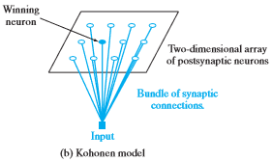
PROCESO COMPETITIVO EN SOM
Neurona ganadora para el input x
i(x) mapea el espacio de inputs en el espacio bidimensional de neuronas
Notes:
El número de pesos de cada neurona es igual al número de variables que tiene cada input

Slide 105
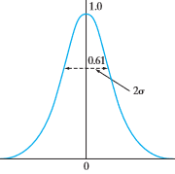
PROCESO COOPERATIVO EN SOM
La neurona ganadora excita las neuronas de su entorno alterando sus pesos
Regla de Kohonen para alterar pesos de neurona j en función de cercanía a la ganadora i(x)

Slide 106
APRENDIZAJE COMPETITIVO
Para cada entrada X
  Identificada la neurona ganadora u* por distancia
  Actualizar sus pesos y los de las neuronas del entorno
Notes:
En cada neurona de entrada x se calcula su intensidad de entrada Ii=D(wi,x); donde D es una función de la medida de distancia entre los vectores de entrada x y de pesos wi. Una vez se han calculado las intensidades, arranca una competición para ver qué neurona tiene la mínima intensidad, es decir, su vector de pesos está más próximo a la entrada.
La formación de clusters se consigue con el aprendizaje competitivo
$W_{v}$: neurona v de la capa de salida
El peso de una neurona no ganadora también cambia en función de su distancia (vecindad) a la neurona ganadora.
Para cada neurona de entrada (vector de entrenamiento), modifico los pesos de su conexión con cada neurona de la capa de salida.
Hay una función que afecta los pesos según las neuronas vecinas

Slide 107
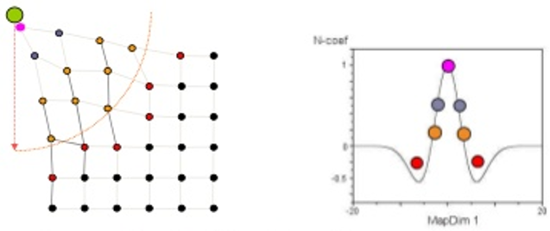
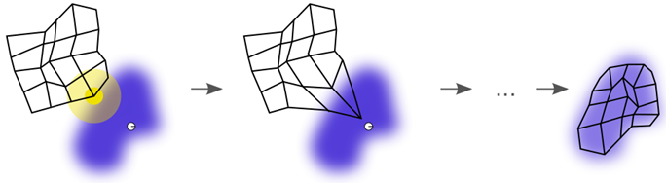

AJUSTE DE PESOS DE LA NEURONA GANADORA Y SU VECINDAD
La tasa de aprendizaje en la vecindad es más reducida que en la neurona ganadora
Las neuronas aprenden la topología en $R^{n}$ de los inputs
Notes:
La estructura se va deformando.
Las neuronas ganadoras se acercan a las áreas donde la densidad de datos es alta
Sombrero mejicano, campana de Gauss
Hay una transformación de Rm en R2 que conserva la topología

Slide 108


CONFIGURACIÓN DE NEURONAS CAPA DE SALIDA (DIMENSIÓN 2)
Rejilla hexagonal o rectangular
El aprendizaje transforma observaciones similares en $R^{n}$ en puntos cercanos del plano
Notes:
Para establecer entornos y proximidades las neuronas de la capa de salida se colocan en rejilla.
Con el aprendizaje la red se irá deformando concentrando las neuronas en regiones que imitan las proximidades del espacio n-dimensional.

Slide 109


APRENDIZAJE COMPETITIVO
Las neuronas ganadoras se acercan a las áreas donde la densidad de datos es alta
Puntos verdes son vectores de entrenamiento. Los vértices son los pesos iniciales de cada neurona
Notes:
Las distancias entre los puntos de las neuronas de salida, que emulan distancias entre las neuronas de la capa de entrada, se representan mediante colores. Áreas muy oscuras representan concentraciones de puntos y un cluster.

Slide 110
APLICACIONES DE SISTEMAS AUTO-ORGANIZADOS
Clustering o agrupamiento
Reducción de dimensionalidad
Detección de familiaridad (similitud entre un nuevo valor y valores ya presentados)
Reconocimiento de caracteres: firma, huellas dactilares…
Minería de datos biológicos. Clasificación de tumores
Segmentar el mercado agrupando consumidores de acuerdo a un patrón de consumo.
Clusterizar los bancos por propensión al fracaso.
Formar grupos de activos para diversificación
Detección del fraude

Slide 111
IMPLEMENTACIÓN EN MATLAB
MATRIZ DE DISTANCIA DE PESOS
x = iris_dataset;
net = selforgmap([6 6]);
net = train(net,x);
Matriz U de distancia
Color oscuro más distancia
Notes:
Fisher (1936). Recoge cuatro propiedades características de tres variedades de lirios: setosa, versicolor y virginicia. Longitud y anchura de pétalos y sápalos.
x base de datos 4x150
Hay 4 elementos en cada vector input de modo que el espacio de inputs tiene 4 dimensiones. Los vectores de pesos (centro de los clusters) caen dentro de ese espacio.
El SOM tiene una topología bidimensional podemos visualizar en dos dimensiones las relaciones en 4 dimensiones las relaciones que hay entre los centros de los cluster en dimensión 4.
Una herramienta de visualización del SOM es la matriz de distancias entre los pesos ( llamada matriz U), que corresponde a SOM Neigbor Distance en la ventana de entrenamiento.
En la figura los 6X6 hexágonos representan las neuronas. Las líneas rojas conectan los entornos de las neuronas. Los colores en las regiones que contienen las líneas rojas indican la distancia entre neuronas. Colores mas oscuros indican mayor distancia y mas claros distancias mas pequeñas. La banda oscura que cruza desde la parte baja del centro a la parte derecha superior sugiere dividir las flores en dos grupos distintos.

Slide 112
IMPLEMENTACIÓN EN MATLAB
x = simplecluster_dataset;
net = selforgmap([6 6]);
net = train(net,x);
Notes:
Situación de los 36 centros de los cluster y los 150 datos en el espacio bidimensional del peso 1 frente al peso 2

Slide 113
NÚMERO DE DATOS ASOCIADOS A CADA NEURONA DE SALIDA
Notes:
El vector de pesos asociado con cada neurona se mueve para convertirse en el centro de un cluster de inputs. Además las neuronas adyacentes también se acercan en el espacio de inputs y, por tanto, es posible visualizar inputs de alta dimensión en el espacio de dos dimensiones.
La figura muestra la posición de las 6x6=36 neuronas en la topología e indica cuantos datos de entrenamiento están asociados con cada una de las neuronas (centros de los clusters). La neurona inferior derecha tiene en su entorno 14 inputs.

Slide 114
PESOS QUE CONECTAN CADA INPUT CON CADA UNA DE LAS NEURONAS
.
Notes:
Se pueden visualizar los pesos que conectan cada uno de los dos inputs con cada una de las 6x6=36 neuronas. Colores mas oscuros representan mayores pesos. Si los patrones de conexión de los dos fuesen similares podemos asumir que los dos inputs están altamente correlacionados. En este caso el input 1 tiene conexiones que son muy diferentes a las del input 3, pero los inputs 3 y 4 están muy correlacionados.

Slide 115


PREDICCIÓN FRACASO CON MAPAS AUTO-ORGANIZATIVOS DE COHONEN
Serrano y Martín (1993)
Crisis bancarias (1977 y 1985)
Información 9 ratios contables
De 76 bancos, 20 quebraron
Estructura neuronal 14x14
Notes:
Serrano y Martín (1993) Revista Española de Financiación y Contabilidad
Los siete grandes se agrupan en un cluster
Los no quebrados se agrupan en la parte superior izquierda

Slide 117

EL PERCEPTRON SOLO RESUELVE PROBLEMAS LINEALMENTE SEPARABLES
Una capa oculta separa (0,0), (1,1) de (1,0), (0,1)
Neuro 1 w11=1, w21=1, w10=-3/2
x1+x2>3/2
Neuro 2 w21=1, w22=1, w20=-1/2
x1+x2>1/2
Capa oculta
y1=x1+x2-3/2
y2=x1+x2-1/2
Neur 3 w31=-2, w32=1, w30=-1/2
-2y1+y2>1/2
-2y1+y2<1/2
Notes:
Problema del o exclusivo: No hay forma de separar linealmente (0,0), (1,1) de (1,0), (0,1).
Si es posible separarlos cuando añadimos una capa oculta.
La introducción de una capa oculta permite detectar nuevas características. Esto ocurre porque la capa oculta realiza una transformación no lineal de los inputs en un nuevo espacio llamado espacio de características. En este espacio las observaciones se separan en clases con mayor facilidad que en el espacio original.

Slide 118

VARIAS CAPAS OCULTAS
En cada neurona se suman las señales que llegan multiplicadas por los pesos; a dicha suma se le aplica la función de activación y dicha señal se manda a las neuronas de la capa siguiente, multiplicada por los respectivos pesos.

